Slide 1
STICCS:
Enfoque cuatro peligros
(Caídas, electrocuciones, quedar atrapado y golpes)
Esta presentación de STICCS: Enfoque cuatro peligros, fue creada por la Trimmer Foundation bajo la subvención Nº SH-18802-09-60-F-51 de la Administración de Seguridad y Salud Ocupacional, Departamento del Trabajo de los Estados Unidos.
Notes:
Esta presentación tiene como fin asistir a los instructores que realizan capacitaciones para los trabajadores de la Industria de la Construcción. Debido a que está dirigida a los trabajadores, se hace hincapié en identificar, evitar y controlar los peligros, no en las normas. No se ha intentado tratar el tema de manera exhaustiva. Es esencial que los instructores adapten sus presentaciones a las necesidades y a la comprensión de sus audiencias.

Slide 2
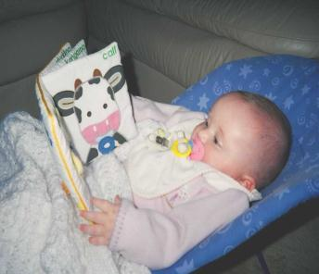
Este material se produjo bajo la Subvención SH-18802-09-60-F-51 de la Administración de Seguridad y Salud Ocupacional, Departamento del Trabajo de los Estados Unidos. No refleja necesariamente los puntos de vista o las políticas del Departamento del Trabajo de los Estados Unidos, y la mención de las marcas registradas, productos comerciales u organizaciones no implica el apoyo por parte del gobierno de los Estados Unidos.
Preste atención a este programa como si alguien dependiera de usted para que así lo haga.
Notes:
Leer el texto textual.

Slide 3
Alcance y objetivo
La construcción puede ser una industria peligrosa: Se seleccionaron los cuatro riesgos para esta clase en base a las estadísticas que demuestran que los mismos causan el 90% de las fatalidades relacionadas con la construcción. Dos objetivos principales de esta clase son: promover una mayor conciencia para estos riesgos e identificar varias normas federales OSHA del 29 CRF 1926 que por lo general rigen estos peligros.
Los cuatro peligros a tratar son:
    Caídas
    Incidentes eléctricos
    Golpes
    Quedar atrapado (especialmente en el trabajo de excavación)
Notes:
Una de cada cinco fatalidades en el lugar de trabajo es de un trabajador de la construcción.
A pesar de su alto índice de fatalidades, la construcción puede ser un lugar seguro cuando los trabajadores son conscientes de los peligros y utilizan un Programa de Seguridad y Salud efectivo. Esta clase lo ayudará a identificar y controlar los peligros que comúnmente provocan las lesiones más serias en la construcción.

Slide 4
Total de fatalidades de la construcción
Incidentes
eléctricos 17%
Otras 10%
Caídas desde
elevaciones 33%
Golpes 22%
Quedar
Atrapado 18%
Casi 400 personas por año
Hora nº 1 de 4

Slide 5
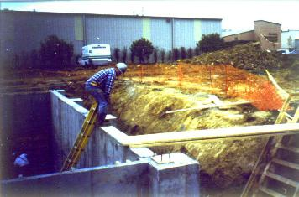
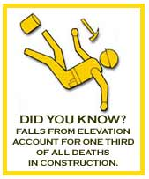
Un empleador tiene la obligación de suministrar de 1 a 3 medios de retención a alturas de 6 pies y mayores.
SISTEMA DE BARANDAS, DE DETENCIÓN DE CAÍDAS
O DE REDES DE SEGURIDAD
Ref: 29 CFR 1926.501

Slide 6
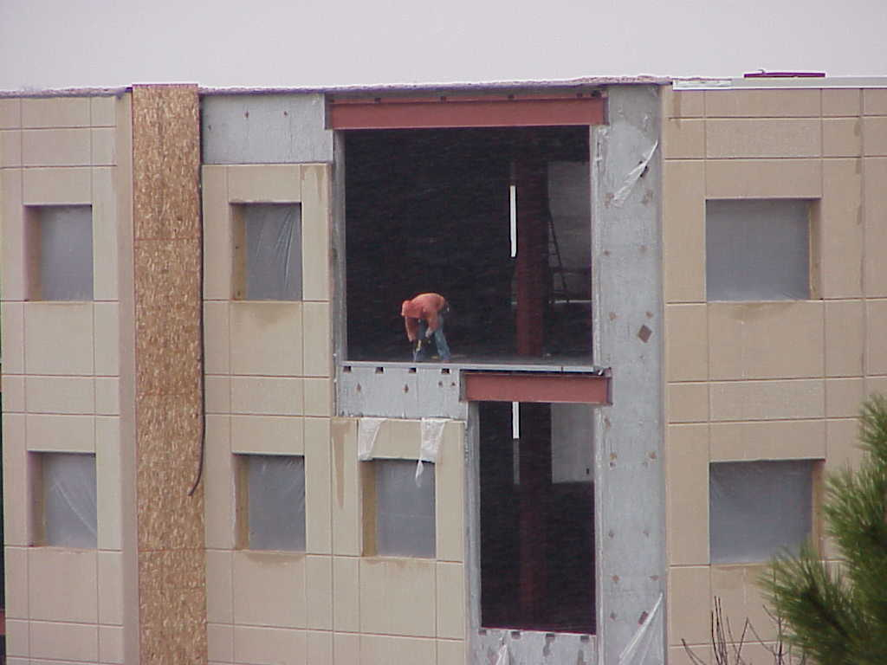
Ref. 29 CFR 1926.501(b)(1)
Los empleados que trabajen sobre una superficie con un lado o borde sin protección a más de 6 pies del nivel inferior deberán estar protegidos de las caídas mediante el uso de sistemas de barandas, redes de seguridad o de detención de caídas.
Borde sin protección
Notes:
Referencia 1926.501(b)(1)

Slide 7
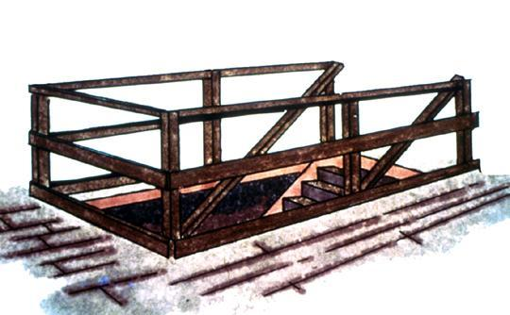
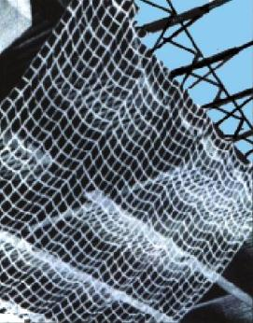
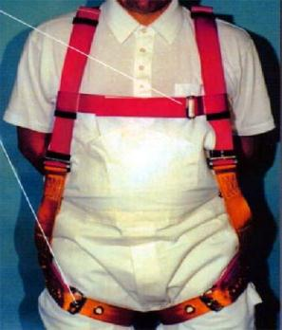
Opciones de protección contra caídas
Barandas
Ref. 29 CFR 1926.502b
Red de seguridad
Ref. 29 CFR 1926.502c
Detención personal de caídas
Ref. 28 CFR 1926.502d
Notes:
Referencia 1926.501(b)(1)
Regla general: Si un empelado puede caer seis pies o más a un nivel inferior, se deberá suministrar una protección contra caídas.
¿Qué tipo de protección contra caídas necesitaré?
En la mayoría de los casos, debe utilizarse un sistema de barandas, de redes de seguridad o de detención de caídas. En algunos casos pueden utilizarse vallas, barreras, cubiertas, guardas protectoras de equipos o una zona de acceso controlado.
Los empleados deben estar protegidos no sólo de caerse desde una superficie, sino también de caerse por agujeros y de que caigan objetos sobre ellos desde un nivel superior.

Slide 8
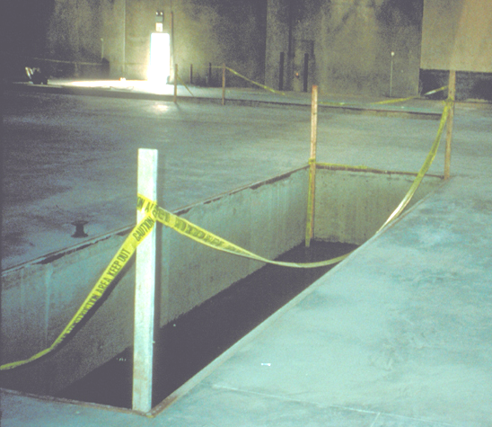
¿Cuál es el error
en esta fotografía?
BARANDAS

Slide 9
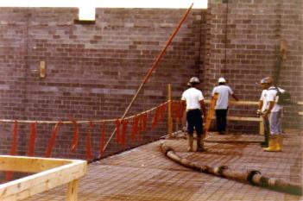
¿Mejor?
BARANDAS

Slide 10
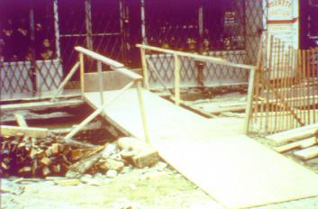
¿Qué está mal aquí?
BARANDAS

Slide 11
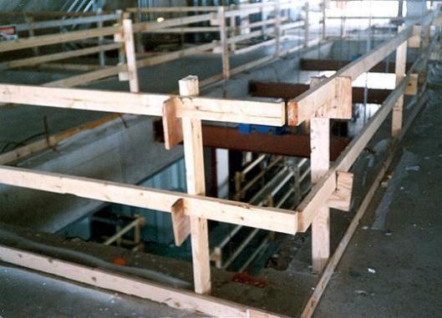
Barandas
Baranda superior
Baranda media
Tabla de capellada
Sin abertura > 19”
Ref 29 CFR 1926.502(b)(2)(iv)
Las barandas superiores deben ubicarse a 42 pulgadas de altura (+/- 3 pulgadas).
Ref 29 CFR 1926.502(b)(1)
Notes:
Referencia 1926.502(b) y 1926.502(j)
¿Cómo me protegen de las caídas los sistemas de barandas?
Los sistemas de barandas suministran una barrera para proteger a los empleados de las caídas:
El borde superior de la baranda debe estar de 39 a 45 pulgadas sobre el nivel para caminar/trabajar.
También debe existir una protección contra caídas entre la baranda superior y la superficie para caminar/trabajar. Se podrán utilizar para esta protección barandas medias, pantallas, mallas o miembros verticales intermedios. Existen requisitos específicos para su instalación.
Las barreras de protección deben ser lo suficientemente fuertes como para soportar la caída de un empleado. Se podrán utilizar maderas, cadenas y cables metálicos para las barandas superiores y medias.

Slide 12
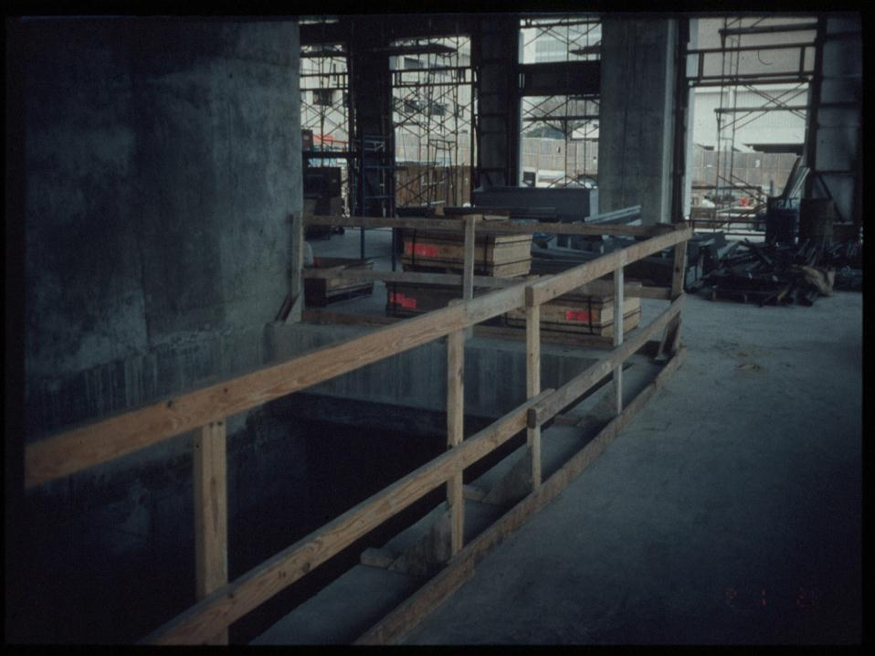
No debe exceder los 8 pies
Ref. 29 CFR 1926.502
BARANDASla manera correcta
La baranda superior soporta 200#, ref. 29 CFR 1926.502(b)(3)
La baranda media soporta 150# Ref.502(b)(5)
Notes:
Referencia 1926.501(b)(4)
Agujeros - 1926.501(b)(4):
Se deberán colocar sistemas de detención de caídas, cubiertas o sistemas de barandas alrededor de los agujeros (incluyendo claraboyas) que se encuentran a más de 6 pies sobre los niveles inferiores.
NOTA - Todos los agujeros en el piso deberán estar protegidos contra resbalones y tropezones, incluso si son inferiores a 6 pies

Slide 13
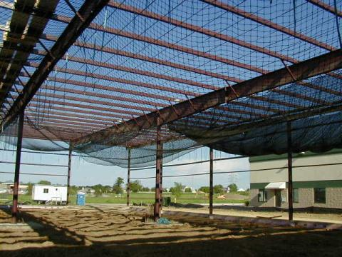
Redes de seguridad
Ref. 29 CFR 1926.502(c)
Se deberán disponer redes para limitar las caídas a 30 pies.
Éstas deben probarse antes de cada uso.
Deben cubrir el área de trabajo completa.
No deben permitir que un trabajador que se cae golpee un objeto.
Deben mantenerse libres de materiales y desperdicios.
Notes:
Las redes de seguridad son una forma posible de protección contra caídas. Explique los requisitos básicos de las redes de seguridad.
Referencia 1926.502(c)
¿Cómo me protegen los sistemas de redes de seguridad?
Los sistemas de redes de seguridad sostienen al empleado si se cae. Las redes de seguridad:
Deben ser lo suficientemente fuertes como para sostener a un empleado que cae;
Las aberturas en la malla deben ser lo suficientemente pequeñas como para que el empleado no pueda traspasar la red;
Deben estar lo suficientemente cerca de la superficie para caminar/trabajar a fin de que la caída en la red de seguridad no lastime al empleado (nunca a más de 30 pies por debajo del nivel para caminar/trabajar);
Deben estar los suficientemente cerca del borde de la superficie para trabajar (el borde exterior de la red entre 8 y 13 pies del borde de la superficie para caminar/trabajar, dependiendo de la distancia hasta la superficie para caminar/trabajar) a fin de que el empleado que cae no se resbale más allá de la red.

Slide 14
Redes de seguridad, cont.
Instaladas a un máximo de 30' por debajo del nivel de trabajo
A prueba de caídas de 400 libras o certificadas por el empleador o persona competente
Se extiende lo suficiente desde el borde exterior
Inspección semanal
Remoción de objetos entre turnos
Tensión de la soga del borde de 5000 libras
Notes:
Distancia vertical desde la superficie para trabajar hasta el plano horizontal de la red de hasta cinco pies; la red se extiende ocho pies más allá del borde de la superficie para trabajar.
Entre cinco pies y diez pies, la red se extiende 10 pies más allá del borde.
Más de diez pies, se extiende 13 pies

Slide 15
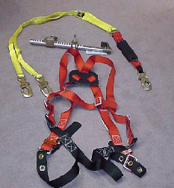
Sistema personal de detención de caídas
Ref. 29 CFR 1926.502(d)
El sistema está formado por
  Un anclaje
  Conectores
  Un arnés de cuerpo
Notes:
Referencia 1926.502(d)
¿Cómo me protegerá mi sistema de detención de caídas?
Un sistema de detención de caídas coloca al empleado dentro de un arnés de cuerpo que se ajusta a un anclaje seguro para que éste no pueda caerse. Los cinturones de seguridad no son aceptados como sistemas de protección contra caídas. Algunos requisitos clave:
No debe existir una caída libre superior a los 6 pies.
Se debe realizar un rescate inmediato después de una caída.
Se deberán inspeccionar los Sistemas Personales de Detención de Caídas (PFAS, por sus siglas en inglés) antes de cada uso.
No se deberá utilizar un PFAS hasta que no haya sido inspeccionado por una persona competente.

Slide 16
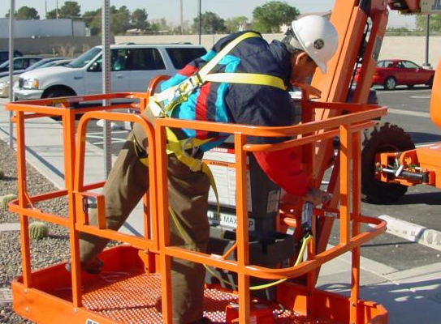
Sistemas personales de detención de caídas (PFAS)
¡No utilizar cinturones de seguridad como detención de caídas!
Los cinturones de seguridad se utilizan sólo para sistemas posicionadores
PFAS; Siempre
se utilizan en elevadores aéreos
al menos cuando se los expone
a caídas de 6'
Ref. 29 CFR 1926.453(b)(2)(v)
PFAS
Notes:
Desde el 1 de enero de 1998, los cinturones de seguridad no son aceptables como parte de un sistema de detención de caídas. Nota: Es aceptable el uso de un cinturón de seguridad en un sistema de dispositivos posicionadores y el mismo está regulado de conformidad con el párrafo (e) del artículo 502

Slide 17
¿De qué color es cada palabra?
Azul Rojo Verde
Verde Azul Azul
Azul Amarillo Rojo
Amarillo Verde Verde
Rojo Rojo Amarillo
¡Siempre, siempre inspeccione su equipo activamente!
Verifique si está gastado, roto, deshilachado, decolorado, quemado, ha sufrido una caída o incluso si está vencido

Slide 18
Colocación del arnés
La correa del pecho debe ajustarse al área media del pecho
Los anillos en “D” entre los omóplatos
Ajuste adecuado entre los hombros y la cadera
La correa de las piernas ajustan suavemente, pero sin apretar, cuidado con lo que lleva en sus bolsillos
La correa posterior inferior soporta la carga
El arnés debe ser del tamaño adecuado para el trabajador
Notes:
Nota: Los cinturones de seguridad quedaron excluidos desde el 1/1/98
Nota: Si el sistema personal de detención de caídas cumple con los criterios y protocolos del Anexo C, subparte M, y si el sistema está siendo utilizado por un empleado que presenta un peso físico y de herramientas combinado inferior a 310 libras (140 kg), el sistema será considerado en cumplimiento con las disposiciones del párrafo (d)(16) de esta sección. Si el sistema es utilizado por un empleado que presenta un peso físico y de herramientas combinado de 310 libras (140 kg) o más, entonces el empleador debe modificar adecuadamente los criterios y protocolos del Anexo para brindar una protección adecuada para dichos pesos más pesados, de lo contrario el sistema no cumplirá con los requisitos del párrafo (d)(16) de la presente sección.
1926.502(d)(17)
El punto de acoplamiento del cinturón de seguridad deberá estar ubicado en el centro de la espalda del portador. El punto de acoplamiento del arnés de cuerpo deberá estar ubicado en el centro de la espalda del portador cerca del nivel del hombro, o sobre la cabeza del mismo.
1926.502(d)(18)
Los cinturones de seguridad, arneses y componentes deberán utilizarse sólo para la protección del empleado (como parte de un sistema de detención de caídas o sistema de dispositivos posicionadores) y no para levantar materiales.
1926.502(d)(19)
Los sistemas de detención de caídas y los componentes que hayan sido sujetos a cargas de impacto deberán ser puestos fuera de servicio de inmediato y no deberán volverse a utilizar para la protección del empleado hasta su inspección por parte de una persona competente quien determine que no presenta daños y que puede volver a utilizarse.
1926.502(d)(20)
El empleador deberá suministrar un rescate inmediato de los empleados en caso de una caída o deberá asegurar que los empleados pueden rescatarse a ellos mismos.
..1926.502(d)(21)
1926.502(d)(21)
Los sistemas personales de detención de caídas deberán ser inspeccionados antes de cada uso, en busca de desgastes, daños u otra forma de deterioro, y de deberán poner fuera de servicio los componentes defectuosos.

Slide 19
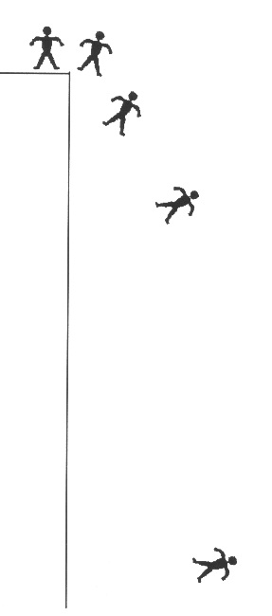
Anatomía de una caída
.33seg./2 pies
.67 seg./7 pies
A la mayoría de la gente le lleva aproximadamente 1/3 de segundo darse cuenta.
Lleva otro tercio de segundo para que el cuerpo reaccione.
Un cuerpo puede caer hasta 7 pies en 2/3 de segundo.
1 seg./16 pies
2 seg./64 pies
Notes:
Consulte la diapositiva

Slide 20
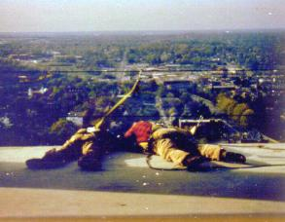
Esto puede ser una baranda adecuada que soporte 200 libras pero ¿es lo suficientemente buena como para soportar 5.000 libras como un punto de anclaje? Ref. 29 CFR 1926.502(d)(15)
Barandas vs. puntos de anclaje
¿Alguna preocupación?

Slide 21

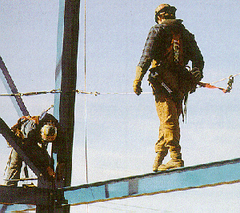
Cuerdas salvavidas horizontales
Brindan maniobrabilidad.
Controle que no se comben, ni estén sobrecargadas con mucha gente conectada ni exista peligro de oscilación
La cuerda debe estar diseñada, instalada y utilizarse bajo la supervisión de una PERSONA CALIFICADA Ref. 29 CFR 1926.502(d)(8)
Podría ser mejor construir el material primero sobre el piso y luego llevarlo a su lugar de ser posible.
Notes:
Deben diseñarse, instalarse y utilizarse bajo la supervisión de una persona calificada, como parte de un sistema personal de detención de caídas completo, que mantiene un factor de seguridad de al menos dos.
No se puede simplemente atar un cable alrededor de las vigas, etc.

Slide 22
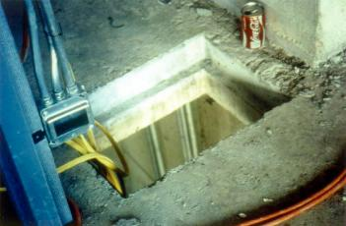
Un agujero se define como un espacio o vacío de 2 pulgadas o menos en su dimensión mínima.
Ref. 29 CFR 1926.500(b)

Slide 23
Lados sin protección, aberturas en la pared, y agujeros en el piso - Reportes de casos
Los Reportes de casos a continuación ilustran cómo actividades en el lugar de trabajo que no parecen riesgosas pueden tener consecuencias mortales...
Un empleado que estaba tomando medidas murió al caer hacia atrás desde un balcón sin protección sobre un piso de hormigón a 9½ pies de distancia.
Un techador, que estaba manipulando una tabla de fibra caminó hacia atrás y tropezó con un parapeto de 7½ pulgadas. Cayó más de 50 pies hasta el nivel del piso y murió a causa de lesiones graves en la cabeza.
Dos conectores estaban colocando vigas I de acero liviano en el tercer piso de un edificio de 12 pisos, 54 pies sobre el piso. Un empleado quitó una eslinga del fleje de una viga y luego intentó ubicarla sobre un gancho inferior en una serie de travesaños. Mientras la grúa torre de oruga se alejaba del acero, el viento movió el travesaño hacia la viga sobre la que estaba parado el empleado. La viga se movió mientras el empleado intentaba soltar el gancho, provocando que perdiera el equilibrio, cayese y muriese.
Notes:
Información adicional:
29 CFR 1926 Subparte M, Protección contra caídas. Norma OSHA.
1926.501, Deber de contar con una protección contra caídas
1926.501(b)(1), Lados y bordes sin protección
Muertes de trabajadores por caídas: Un resumen de los hallazgos de monitoreo y reportes de casos de investigación. Departamento de salud y servicios humanos (DHHS) de los Estados Unidos, Instituto nacional de seguridad y salud ocupacional (NIOSH) Publicación 2000-116 (septiembre, 2000)

Slide 24
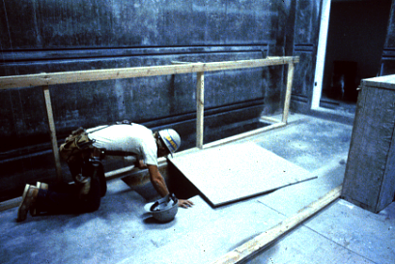
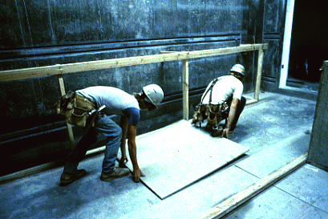
29 CFR 1926.502 (i) Cubiertas
¡No permita que esto le suceda a usted!
¡Márquelas, asegúrelas!

Slide 25
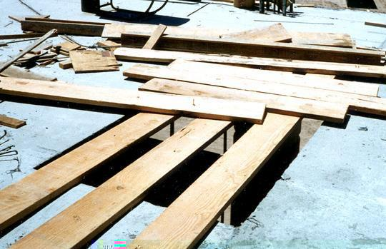
Agujeros en el piso
Cubrirlos totalmente
y con seguridad
La cubierta debe ser
2x cualquier
carga esperada
Si no existe cubierta,
se puede brindar
protección con una
baranda
Ref. 29 CFR 1926.501(b)(4)
¡Cubierto
inadecuadamente!
Notes:
Referencia 1926.501(b)(4)(i), 1926.501(b)(10), 1926.501(b)(11), y 1926.502(i)
Las cubiertas deben:
-- poder soportar al menos dos veces el peso de los empleados, equipos y materiales al que pueden ser sometidas de una vez.
-- asegurarse para evitar que el viento, los equipos o las actividades de los trabajadores las corran de lugar accidentalmente.
-- contar con un código de color o marcas que indiquen "AGUJERO" o "CUBIERTA".
Agujeros - 1926.501(b)(4):
Se deberán colocar sistemas de detención de caídas, cubiertas o sistemas de barandas alrededor de los agujeros (incluyendo claraboyas) que se encuentran a más de 6 pies sobre los niveles inferiores.
NOTA - Todos los agujeros en el piso deberán estar protegidos contra resbalones y tropezones, incluso si son inferiores a 6 pies

Slide 26
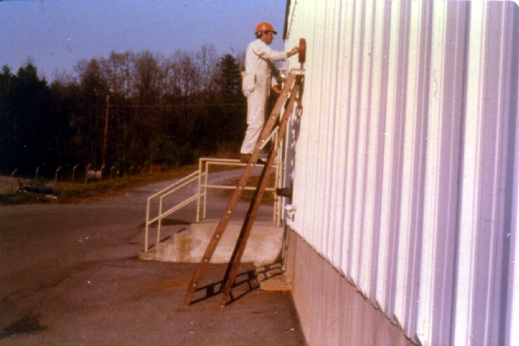
ESCALERAS DE MANO
UTILIZARLAS ADECUADAMENTE
Rever la Subparte X - Escaleras de mano Ref. 29 CFR 1926.1053(b)(4)

Slide 27
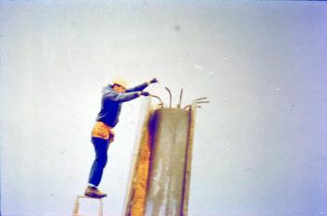
¿ÉL trabaja con USTED?
Si utiliza un escalera de mano o escalera fija... se requerirá de una capacitación.
Ref. 29 CFR 1926.1060(a)

Slide 28
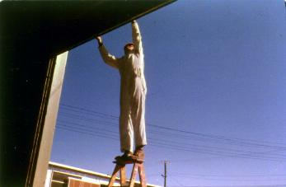
Simplemente mal en el trabajo o en el HOGAR
Ref. 29 CFR 1926,1053(b)(13)

Slide 29
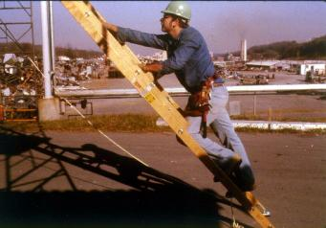
Ref. 29 CFR 1926.
LA PENDIENTE ADECUADA ES DE 4 PIES POR CADA PIE FUERA

Slide 30
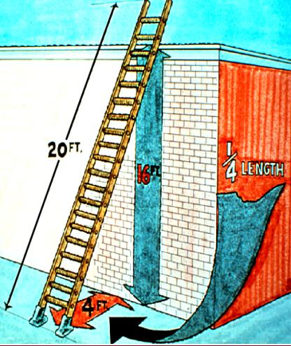
Ángulo de la escalera de mano
Escaleras de mano sin soporte propio:
(que se apoyan sobre una pared u otro soporte)
  Posicionarla en un ángulo en el que la distancia horizontal desde el soporte superior hasta el pie de la escalera sea 1/4 de la longitud útil de la misma.
  Ref 29 CFR 1926.1053(b)(5)(i)
Notes:
Referencia 1926,1053(b)(5)
Longitud útil de la escalera de mano
- Distancia en la escalera desde el pie hasta el soporte superior

Slide 31
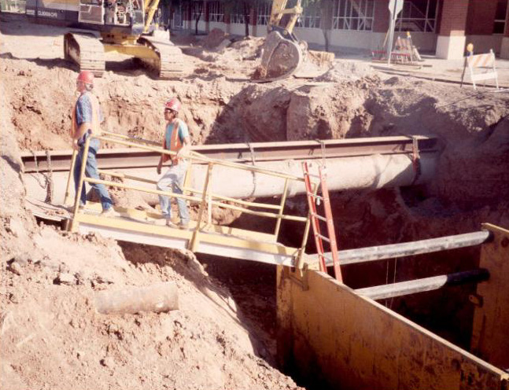
Escaleras de mano
extensión de 3 pies sobre un punto de acceso
Ref 29 CFR 1926,1053(b)(1)

Slide 32
Uso incorrecto de las escaleras de mano portátiles
Cómo evitar peligros:
  Colocar las escaleras de mano portátiles de manera tal que las barandas laterales se extiendan al menos 3 pies sobre el descanso.
  Asegurar las barandas laterales sobre un soporte rígido y utilizar un dispositivo de sujeción cuando no sea posible una extensión de 3 pies.
  Asegurarse de que el peso sobre la escalera no provoque que pierda su soporte.
Notes:
Información adicional:
29 CFR 1926 Subparte X, Escaleras de mano. Norma OSHA.
1926.1053, Escaleras de mano
1926.1053(b)(1)
Muertes de trabajadores por caídas: Un resumen de los hallazgos de monitoreo y reportes de casos de investigación. Departamento de salud y servicios humanos (DHHS) de los Estados Unidos, Instituto nacional de seguridad y salud ocupacional (NIOSH) Publicación 2000-116 (septiembre, 2000)

Slide 33
Uso incorrecto de las escaleras de mano portátiles
Cómo evitar peligros:
  Antes de cada uso inspeccione las escaleras de mano en busca de partes rajadas o rotas tales como peldaños, escalones, barandas laterales, componentes del pie y traba.
  No ejerza más peso sobre la escalera que el que puede soportar de acuerdo a su diseño
  Utilice sólo escaleras de mano que cumplan con las normas de diseño OSHA
Notes:
Información adicional:
29 CFR 1926 Subparte X, Escaleras de mano. Norma OSHA.
1926.1053, Escaleras de mano
1926.1053(b)(1)
Muertes de trabajadores por caídas: Un resumen de los hallazgos de monitoreo y reportes de casos de investigación. Departamento de salud y servicios humanos (DHHS) de los Estados Unidos, Instituto nacional de seguridad y salud ocupacional (NIOSH) Publicación 2000-116 (septiembre, 2000)

Slide 34
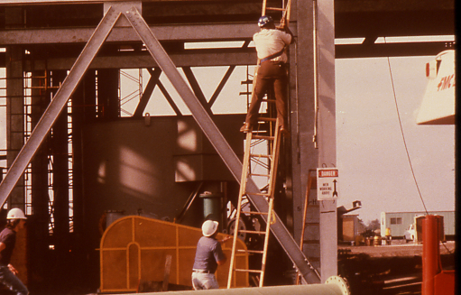
Resultados del uso incorrecto de las escaleras de mano

Slide 35
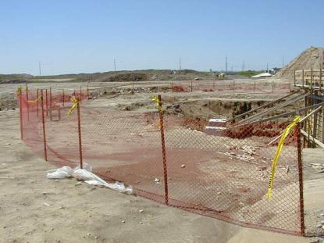
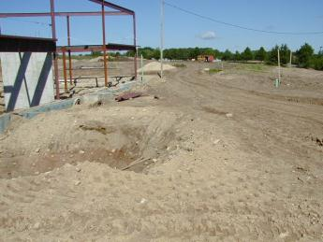
Excavaciones
1926.501(b)(7)
Las excavaciones de más de 6 pies de profundidad que no son visibles deben contar con barreras
Ref. 29 CFR 1926.501(b)(7)
Buen vallado
Puede ser necesario una barrera
Notes:
Consulte la diapositiva

Slide 36
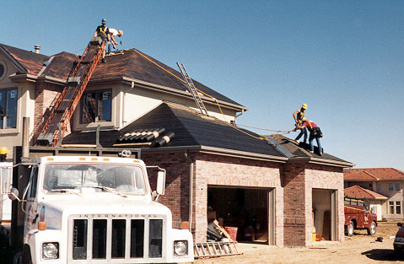
Techos
Ref. 29 CFR 501(b)(13)
Si trabaja sobre techos y puede caer
más de 6 pies de altura, debe estar protegido
Notes:
Referencia 1926.501(b)(10)
Referencia 1926.501(b)(11) - techos empinados
Techadores - Primero referirse a STD 3-0.1A
Si los trabajadores están trabajando sobre techos con lados y bordes sin protección a 6 pies o más sobre los niveles inferiores, deberán estar protegidos de las caídas por sistemas de barandas, de redes de seguridad, de detención de caídas o una combinación de un sistema de líneas de advertencia y sistema de barandas, sistema de líneas de advertencia y sistema de red de seguridad, sistema de líneas de advertencia y sistema de detención de caídas, o sistema de líneas de advertencia y sistema de monitoreo de seguridad.

Slide 37
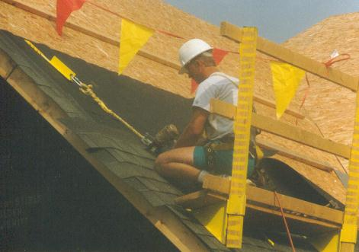
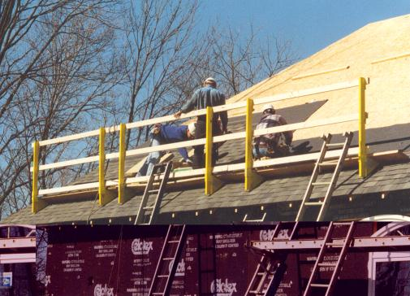
Techado
Se requerirá de programas de capacitación en peligros de caída si uno está expuesto a un peligro de caída.
Ref. 29 CFR 1926.503(a)(1) y 21(b)(2)
Notes:
Referencia 1926.501(b)(10)
Referencia 1926.501(b)(11) - techos empinados
Techadores - Primero referirse a STD 3-0.1A
Si los trabajadores están trabajando sobre techos con lados y bordes sin protección a 6 pies o más sobre los niveles inferiores, deberán estar protegidos de las caídas por sistemas de barandas, de redes de seguridad, de detención de caídas o una combinación de un sistema de líneas de advertencia y sistema de barandas, sistema de líneas de advertencia y sistema de red de seguridad, sistema de líneas de advertencia y sistema de detención de caídas, o sistema de líneas de advertencia y sistema de monitoreo de seguridad.

Slide 38
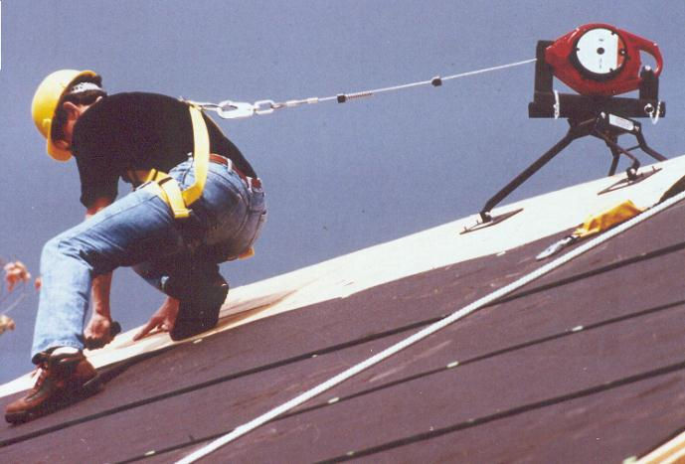
Techado
Para techos empinados Ref. 29 CFR 1926.501(b)(11)
Para techos con poca pendiente Ref. 29 CFR 1926.501(b)(10)
Notes:
Referencia 1926.501(b)(10)
Referencia 1926.501(b)(11) - techos empinados
Techadores - Primero referirse a STD 3-0.1A
Si los trabajadores están trabajando sobre techos con lados y bordes sin protección a 6 pies o más sobre los niveles inferiores, deberán estar protegidos de las caídas por sistemas de barandas, de redes de seguridad, de detención de caídas o una combinación de un sistema de líneas de advertencia y sistema de barandas, sistema de líneas de advertencia y sistema de red de seguridad, sistema de líneas de advertencia y sistema de detención de caídas, o sistema de líneas de advertencia y sistema de monitoreo de seguridad.

Slide 39
Escaleras fijas o escaleras de mano
Pueden existir escaleras fijas o escaleras de mano en puntos de acceso en los que existe una interrupción en la elevación de 19 pulgadas o más.
El área cercana a la parte superior o inferior de la escalera fija o de mano debe mantenerse libre.
Interrupción en la elevación
19 pulgadas
Notes:
Referencia 1926.1051(a)
Esto es real a menos que se suministren rampas, senderos, terraplenes o aparejos para el personal.
Punto de acceso -
Todas las áreas utilizadas por los empleados para el pasaje relacionado con el trabajo de un área o nivel a otro.

Slide 40
Interrupción en la elevación sin un escalón
¿19" o más?
De ser así, viola la ley federal.
Ref. 29 CFR 1926,1051(a)
Notes:
Referencia 1926.1051(a). Debe suministrarse una escalera fija o de mano en todos los puntos de acceso del personal en los que se presenta una interrupción en la elevación de 19" o más, y no se suministran rampas, senderos, terraplenes o aparejos para el personal.

Slide 41
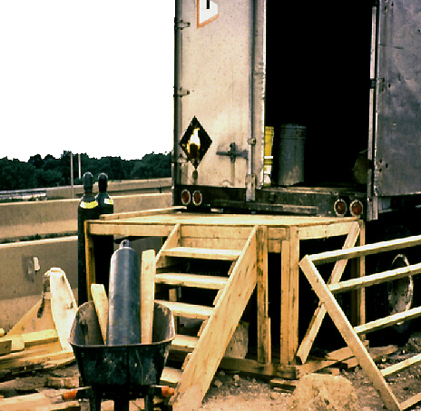
Pasamanos
¿Qué está mal aquí?
Las escaleras fijas con cuatro o más contrahuellas, o superiores a las 30 pulgadas de altura, deben estar equipadas con al menos un pasamanos.
Ref. 29 CFR 1926.1052(c)(1)
Dados los escalones es
correcto...
La escalera fija para esta plataforma cuenta con más de 4 contrahuellas y no tiene baranda. La plataforma requiere de una baranda.
Notes:
Referencia 1926.1052(c)
Los pasamanos deben proveer un asidero adecuado para que los empleados se sujeten y eviten caerse. Los pasamanos temporales deben tener una distancia mínima de 3" entre el pasamanos y la pared, el sistema de barandas de la escalera y otros objetos. OSHA presenta requisitos de altura específicos para los pasamanos. Repase la norma para asegurarse de que se cumplan dichos requisitos durante la instalación de los pasamanos, barandas de la escalera y barandas

Slide 42
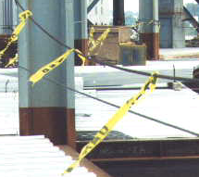
Barandas de cable o soga
Ref. 29 CFR 1926,502(b)(9)
Las barandas deben ser de al menos 1/4" de diámetro para evitar cortes, etc.
Los cables metálicos deben estar marcados con banderas a intervalos de 6' como máximo.
Notes:
Referencia 1926.502(b)
Se permite un soga de 1/4 de pulgada, pero debe cumplir con los criterios de 1926.502(b)(3), etc.

Slide 43
Bordes salientes
1926.501(b)(2)
Los empleados que construyan bordes salientes a más de 6 pies del nivel inferior deberán estar protegidos contra caídas mediante el uso de un sistema de barandas, redes de seguridad o de detención de caídas.
Notes:
Definición según la Subparte M: Borde saliente significa el borde de un piso, techo o encofrado para un piso u otra superficie para caminar/trabajar (como la plataforma) que cambia de ubicación a medida que se colocan, forman o construyen secciones de piso, techo, plataforma o encofrado adicionales. Se considera que un borde saliente es un "lado y borde sin protección" durante períodos en los que no se encuentra bajo construcción activa y continua.

Slide 44
1926.501(b)(2) "Bordes salientes."
Cada empleado que esté construyendo un borde saliente a 6 pies (1,8 m) o más por encima de los niveles inferiores debe estar protegido contra caídas con sistemas de barandas, de redes de seguridad o de detención de caídas.. Excepción:
  Cuando el empleador pueda demostrar que no es factible o que genera un riesgo mayor el uso de estos sistemas, deberá desarrollar e implementar un plan de protección contra caídas que cumpla con los requisitos del párrafo (k) de la norma 1926.502.
Notes:
Definición según la Subparte M: Borde saliente significa el borde de un piso, techo o encofrado para un piso u otra superficie para caminar/trabajar (como la plataforma) que cambia de ubicación a medida que se colocan, forman o construyen secciones de piso, techo, plataforma o encofrado adicionales. Se considera que un borde saliente es un "lado y borde sin protección" durante períodos en los que no se encuentra bajo construcción activa y continua.

Slide 45
Controlador de seguridad
Para mayor información consultar la subparte M de 29 CFR 1926.502(h)
Capaz de reconocer los peligros de caídas.
Advierte a otros empleados de los peligros.
Ubicado sobre la misma superficie dentro de la distancia de observación visual de los empleados monitoreados.
Lo suficientemente cerca como para comunicarse oralmente
Sin otras responsabilidades.
Sólo los empleados designados con permiso para ingresar al área protegida por un controlador de seguridad.
Notes:
Referencia 1926.501(b)(10)
Referencia 1926.501(b)(11) - techos empinados
Techadores - Primero referirse a STD 3-0.1A
Si los trabajadores están trabajando sobre techos con lados y bordes sin protección a 6 pies o más sobre los niveles inferiores, deberán estar protegidos de las caídas por sistemas de barandas, de redes de seguridad, de detención de caídas o una combinación de un sistema de líneas de advertencia y sistema de barandas, sistema de líneas de advertencia y sistema de red de seguridad, sistema de líneas de advertencia y sistema de detención de caídas, o sistema de líneas de advertencia y sistema de monitoreo de seguridad.

Slide 46
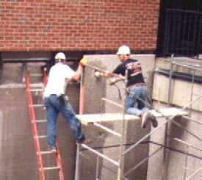
Andamios (Ref. 29 CFR 1926.450 a 454)
Notes:
De acuerdo con la BLS (Oficina de estadísticas de empleo), los andamios provocan un promedio de 89 muertes en trabajadores por año.
Peligros comunes asociados a los andamios: caídas desde alturas, debido a la falta de protección contra caídas; colapso del andamio, causado por la inestabilidad o sobrecarga; recibir golpes de herramientas, materiales de trabajo, o desperdicios que caen; incidentes eléctricos, principalmente debido a la proximidad del andamio a las líneas de energía eléctrica aéreas.
La mayoría de los trabajadores con lesiones a causa de accidentes en andamios atribuyen la causa del accidente a que el entarimado o el soporte ceden, o a que los empleados se resbalan o reciben un golpe de un objeto que cae.

Slide 47
Andamiaje
Cómo evitar peligros:
  Utilice al menos uno de los siguientes sistemas para los andamios de más de 10 pies sobre un nivel inferior:
    Sistemas de barandas
    Sistemas personales de detención de caídas
    Brinde un acceso seguro a las plataformas de los andamios
  No escale el arrostramiento cruzado como medio de acceso
  Ref. 29 CFR 1926.451(g)(1)
Notes:
Información adicional:
29 CFR 1926 Subparte L, Andamios. Norma OSHA.
1926.451, Requisitos generales
1926.451(g)(1)
Andamiaje. eTool de OSHA
Muertes de trabajadores por caídas: Un resumen de los hallazgos de monitoreo y reportes de casos de investigación. Departamento de salud y servicios humanos (DHHS) de los Estados Unidos, Instituto nacional de seguridad y salud ocupacional (NIOSH) Publicación 2000-116 (septiembre, 2000)

Slide 48
Andamiaje
Cómo evitar peligros:
  Construya todos los andamios de acuerdo con las instrucciones del fabricante.
  Instale sistemas de barandas en los lados abiertos y extremos de las plataformas.
  Se requiere de una protección contra la caída de objetos.
  Ref. 29 CFR 1926.451(h)
Notes:
Información adicional:
29 CFR 1926 Subparte L, Andamios. Norma OSHA.
1926.451, Requisitos generales
1926.451(g)(1)
Andamiaje. eTool de OSHA
Muertes de trabajadores por caídas: Un resumen de los hallazgos de monitoreo y reportes de casos de investigación. Departamento de salud y servicios humanos (DHHS) de los Estados Unidos, Instituto nacional de seguridad y salud ocupacional (NIOSH) Publicación 2000-116 (septiembre, 2000)

Slide 49
Andamiaje - Reportes de casos
Un empleado preparando una placa de mampostería para su remoción de un edificio cayó del tercer nivel de un andamio de armazón tubular soldado. El andamio no contaba con ningún sistema de protección. Además, la plataforma estaba cubierta con hielo, creando una superficie resbaladiza.
Un empleado contratado estaba tomando medidas desde un andamio sin protección dentro de una nave a reactor cuando perdió el equilibrio o caminó hacia atrás y cayó 14½ pies sufriendo heridas mortales.
Un empleado estaba instalando tablas aéreas desde una plataforma del andamio formada por dos tablas de 2" X 10" sin barandas. Perdió el equilibrio, cayó al piso desde 7½ pies y murió.
Un trabajador estaba trabajando en el tercer piso de un andamio de armazón tubular soldado cubierto con hielo y nieve. El entarimado en el andamio no era adecuado, no había baranda, y no se contaba con una escalera de mano para los diferentes niveles del andamio. El trabajador se resbaló y cayó de cabeza aproximadamente 20 pies hasta el pavimento inferior.
Notes:
Información adicional:
29 CFR 1926 Subparte L, Andamios. Norma OSHA.
1926.451, Requisitos generales
1926.451(g)(1)
Andamiaje. eTool de OSHA
Muertes de trabajadores por caídas: Un resumen de los hallazgos de monitoreo y reportes de casos de investigación. Departamento de salud y servicios humanos (DHHS) de los Estados Unidos, Instituto nacional de seguridad y salud ocupacional (NIOSH) Publicación 2000-116 (septiembre, 2000)

Slide 50
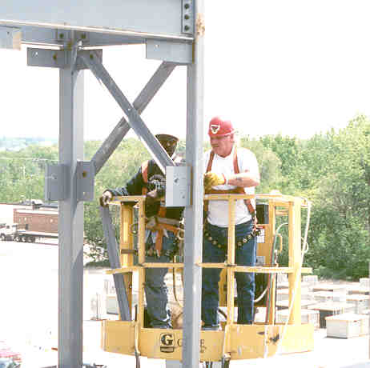
Montaje de estructuras de acero
Trabajadores metalurgicos separándose de un elevador aéreo.
Protección contra caídas requerida a 15-30 pies al realizar plataformas o conexiones.
Ver Subparte R,
de 29 CFR 1926 para mayor información.
(Secciones 750-761)

Slide 51
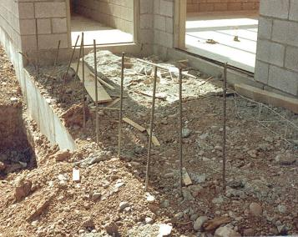
Barra de refuerzo de acero saliente y sin protección
Las barras de refuerzo de acero salientes y sin protección son peligrosas. Incluso si usted simplemente se tropieza sobre una de ellas puede sufrir un empalamiento, que podrá originar lesiones internas serias o la muerte.
Referencia. 29 CFR 1926, Subparte Q titulada "Hormigón"
Estas barras de refuerzo deben torcerse o estar protegidas con tapas para que el trabajador no se lastime al caer sobre ella.
Notes:
Información adicional:
29 CFR 1926 Subparte Q, Construcción de mampostería y hormigón. Norma OSHA
1926,701, Requisitos generales
1926.701(b), Acero de refuerzo
Cubiertas plásticas para barras de refuerzo de acero estilo hongo utilizadas para la protección contra empalamiento. Interpretación de la norma OSHA, (29 de mayo de 1997)
Muertes de trabajadores por caídas: Un resumen de los hallazgos de monitoreo y reportes de casos de investigación. Departamento de salud y servicios humanos (DHHS) de los Estados Unidos, Instituto nacional de seguridad y salud ocupacional (NIOSH) Publicación 2000-116 (septiembre, 2000)

Slide 52
Barra de refuerzo de acero saliente y sin protección
Cómo evitar peligros:
  Cubra todos los extremos salientes de la barra de refuerzo de acero con tapas para la barra o cubiertas de madera, o
  Doble las puntas de la barra de acero que sobresalen para que no estén en posición vertical. (Con aprobación de ingeniería)
  Cuando los empleados están trabajando a cualquier altura superior a la barra de refuerzo de acero expuesta, la prevención/protección contra caídas es la primera línea de defensa contra los empalamientos.
  Ref. 29 CFR 1926,701(b)
Notes:
Información adicional:
29 CFR 1926 Subparte Q, Construcción de mampostería y hormigón. Norma OSHA
1926,701, Requisitos generales
1926.701(b), Acero de refuerzo
Cubiertas plásticas para barras de refuerzo de acero estilo hongo utilizadas para la protección contra empalamiento. Interpretación de la norma OSHA, (29 de mayo de 1997)
Muertes de trabajadores por caídas: Un resumen de los hallazgos de monitoreo y reportes de casos de investigación. Departamento de salud y servicios humanos (DHHS) de los Estados Unidos, Instituto nacional de seguridad y salud ocupacional (NIOSH) Publicación 2000-116 (septiembre, 2000)

Slide 53
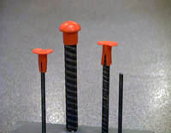
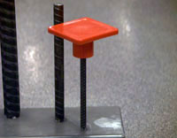
Barra de refuerzo de acero saliente y sin protección
Tapas de la barra de refuerzo de acero:
La norma OSHA requiere que la barra de refuerzo de acero "esté protegida para eliminar el peligro de empalamiento". No todas las cubiertas brindan dicho nivel de protección
En algunas circunstancias, la fuerza de una caída puede hacer que la barra de refuerzo de acero atraviese una tapa de plástico y se clave de cualquier manera en el trabajador, o el trabajador puede sufrir un empalamiento de la barra de refuerzo de acero y la tapa.
Sólo deberán utilizarse las tapas de la barra de refuerzo de acero para suministrar una protección contra empalamiento, tales como aquellas que contienen refuerzo de acero.
Notes:
Información adicional:
29 CFR 1926 Subparte Q, Construcción de mampostería y hormigón. Norma OSHA
1926,701, Requisitos generales
1926.701(b), Acero de refuerzo
Cubiertas plásticas para barras de refuerzo de acero estilo hongo utilizadas para la protección contra empalamiento. Interpretación de la norma OSHA, (29 de mayo de 1997)
Muertes de trabajadores por caídas: Un resumen de los hallazgos de monitoreo y reportes de casos de investigación. Departamento de salud y servicios humanos (DHHS) de los Estados Unidos, Instituto nacional de seguridad y salud ocupacional (NIOSH) Publicación 2000-116 (septiembre, 2000)

Slide 54
Requisitos específicos
Se abarcarán en este momento los requisitos estatales, locales o contractuales junto con cualquier otra mandato federal relevante...

Slide 55
Total de fatalidades de la construcción
Incidentes
eléctricos 17%
Otras 10%
Caídas desde
elevaciones 33%
Golpes 22%
Quedar
Atrapado 18%
Hora nº 2 de 4

Slide 56

Incidentes eléctricos
Notes:
Esta presentación tiene como fin asistir a los instructores que realizan capacitaciones de 10 horas de OSHA orientadas a la industria general para los trabajadores. Debido a que está dirigida a los trabajadores, se hace hincapié en identificar, evitar y controlar los peligros, no en las normas. No se ha intentado tratar el tema de manera exhaustiva. Es esencial que los instructores adapten sus presentaciones a las necesidades y a la comprensión de sus audiencias.
Esta presentación no sustituye ninguna de las cláusulas de la Ley de seguridad y salud ocupacional de 1970 o ninguna norma publicada por el Departamento del Trabajo de los Estados Unidos. La mención de marcas registradas, productos comerciales u organizaciones no implica el apoyo por parte del Departamento del Trabajo de los Estados Unidos.

Slide 57
Incidentes eléctricos
Ref. Subparte K – 29 CFR 1926.400 a 449
Los peligros a continuación son la causa de la mayoría de las lesiones eléctricas:
  Contacto con líneas de energía eléctrica
  Falta de protección de falla a tierra
  Paso de conexión a tierra inexistente o interrumpido
  Equipos no usados de la manera indicada
  Uso incorrecto de cordones de extensión y flexibles

Slide 58
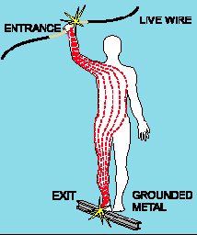
Severidad del choque eléctrico
La severidad del choque eléctrico depende de:
  El paso de la corriente por el cuerpo
  La cantidad de corriente fluyendo por el cuerpo (amperios)
  Duración de la descarga de corriente por el cuerpo,
UN VOLTAJE BAJO NO
IMPLICA UN RIESGO BAJO
ENTRADA
CABLE
CARGADO
SALIDA
METAL CON CONTACTO
A TIERRA
Notes:
Otros factores que pueden afectar la severidad del choque eléctrico son:
- El voltaje de la corriente.
- La presencia de humedad
- La salud general de la persona con anterioridad al choque eléctrico.
Los voltajes bajos puede ser extremadamente peligrosos ya que, siendo todos los demás factores equivalentes, el grado de lesión aumenta cuanto mayor es el tiempo que el cuerpo está en contacto con el circuito.
La resistencia del cuerpo varía en base a:
La cantidad de humedad en la piel (menos humedad = mayor resistencia)
El tamaño de la superficie de contacto (superficie más pequeña = mayor resistencia)
La presión aplicada al punto de contacto (menor presión = mayor resistencia)
La estructura muscular (menos músculos = menor resistencia)

Slide 59
Lesiones eléctricas
ADVERTENCIA
En las tres transparencias a continuación se presentan fotografías de lesiones eléctricas reales

Slide 60
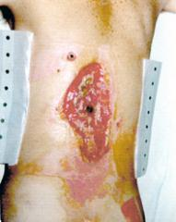
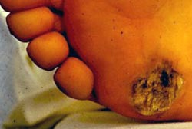
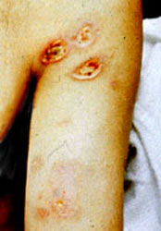
Lesiones eléctricas
Las quemaduras eléctricas dañan el tejido, y son el resultado del calor generado por el flujo de corriente eléctrica que atraviesa el cuerpo. Las quemaduras eléctricas son una de las lesiones más serias que puede sufrir y deben ser tratadas de inmediato.
Qumaduras debido a arcos o destellos
Herida de entrada
Herida de salida
Notes:
Herida de entrada: La resistencia elevada de la piel transforma la energía eléctrica en calor, lo que produce quemaduras alrededor del punto de entrada (punto oscuro en el centro de la herida). Este hombre fue afortunado, por poco la corriente eléctrica alcanza su médula espinal.
Herida de salida: La corriente fluye a través del cuerpo desde el punto de entrada hasta finalmente salir por el lugar donde el cuerpo está más cerca del suelo. Este pie sufrió lesiones internas masivas que no eran evidentes y tuvo que ser amputado algunos días después.
Quemaduras debido a arcos o destellos: Este hombre estaba cerca de una fuente de energía al momento de una explosión eléctrica. Aunque él no tocó el equipo, arcos voltaicos se formaron en el aire y entraron a su cuerpo. La corriente fue atraída a sus axilas debido a que la transpiración es muy conductora.

Slide 61
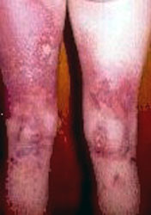
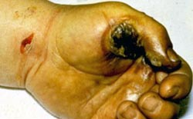
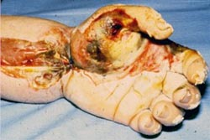
Lesiones eléctricas
Las quemaduras eléctricas dañan el tejido, y son el resultado del calor generado por el flujo de corriente eléctrica que atraviesa el cuerpo. Las quemaduras eléctricas son una de las lesiones más serias que puede sufrir y deben ser tratadas de inmediato.
Contacto térmico
Lesiones internas Izquierda = al momento de la herida
Derecha = varios días después
Notes:
Quemaduras por contacto térmico
La corriente salió por las rodillas de este hombre, encendiendo su ropa y quemando la parte superior de su pierna
Lesiones internas
La herramienta que sostenía este trabajador ocasionó que éste recibiera un choque eléctrico. La herida de entrada y las quemaduras térmicas ocasionadas por la herramienta sobrecalentada son evidentes
La misma mano pocos días después, cuando el daño masivo subcutáneo del tejido causó hinchazón severa (la hinchazón normalmente llega a su máximo de 24 a 72 horas después del choque eléctrico). Para aliviar la presión, la cual habría dañado los nervios y los vasos sanguíneos, se abrió la piel del brazo con un corte.

Slide 62
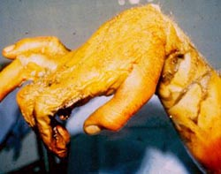
Lesiones eléctricas
Contracción involuntaria del músculo
Las quemaduras eléctricas dañan el tejido, y son el resultado del calor generado por el flujo de corriente eléctrica que atraviesa el cuerpo. Las quemaduras eléctricas son una de las lesiones más serias que puede sufrir y deben ser tratadas de inmediato.
Notes:
Contracción involuntaria del músculo
Este trabajador se cayó y agarró un cable de energía eléctrica para sostenerse. El choque eléctrico que ocurrió causó la momificación de sus primeros dos dedos, que tuvieron que ser amputados. El ángulo agudo de la muñeca fue causado por los tendones quemados, que se contrajeron, atrayendo la mano con ellos.

Slide 63
Peligros y protecciones
Peligros
Cableado inadecuado
Partes eléctricas expuestas
Cables con aislamiento insuficiente
Sistemas eléctricos sin conexión a tierra
Herramientas
Circuitos sobrecargados
Equipo de energía eléctrica dañado
Uso del PPE incorrecto
Líneas de energía eléctrica aéreas
Los riesgos eléctricos pueden
empeorar ante condiciones de humedad...
Medidas de protección
Conexión a tierra adecuada
Uso de GFCI
Uso de fusibles e interruptores del circuito
Proteja las partes activas
Trabas/Etiquetas de advertencia
Uso adecuado de cordones flexibles
Paneles eléctricos cercanos
Capacitación

Slide 64

Indicios que indican la existencia de peligros eléctricos
Interruptores de circuito desconectados o fusibles fundidos
Herramientas, cables, cordones, conexiones, o cajas de conexiones calientes
GFCI que corta un circuito
Aislamiento desgastado o deshilachado alrededor del cable o la conexión
Notes:
Existen "indicios" de que existen peligros de incidentes eléctricos. Por ejemplo, si un GFCI se desconecta al utilizar una herramienta eléctrica, existe un problema. No intente volver a conectar el GFCI y seguir trabajando. Debe evaluar el "indicio" y decidir qué acción tomar para controlar el peligro.
Existe una serie de otras condiciones que indican un peligro.
Los interruptores de circuito desconectados y fusibles fundidos demuestran que demasiada corriente fluye por un circuito. Esto puede ser debido a varios factores, tales como un mal funcionamiento del equipo o un corto entre conductores. Es necesario que determine la causa a fin de controlar el peligro.
Una herramienta, aparato, cable o conexión eléctricos calientes al tacto podrían indicar que existe demasiada corriente en el circuito o equipo. Es necesario que evalúe la situación y determine el riesgo para usted.
Un cordón de extensión caliente al tacto podría indicar que existe demasiada corriente para el tamaño del cable del cordón. Debe decidir cuándo es necesario tomar medidas.
Un cable, caja de fusibles, o caja de conexiones calientes al tacto pueden indicar que existe demasiada corriente en los circuitos.
El olor a quemado puede indicar un aislamiento sobrecalentado.
Un aislamiento desgastado, deshilachado o dañado alrededor de cualquier cable u otro conductor es un riesgo eléctrico ya que los conductores pueden estar expuestos. El contacto con un cable expuesto podría causar un choque eléctrico. Un aislamiento dañado podría causar un cortocircuito, ocasionando un arco o incendio. Inspeccione todos los aislamientos en busca de rayones y roturas. Es necesario que evalúe el grado de seriedad de cualquier daño que encuentre y decida cómo lidiar con el peligro.
Un GFCI que se desconecta indica que existe una pérdida de corriente del circuito. En primer lugar debe decidir la causa probable de la pérdida al reconocer cualquier peligro que pudiera contribuir. Luego, debe decidir qué medidas tomar.

Slide 65

Utilice el cable correcto
El cable utilizado depende de la operación, los materiales de construcción, la carga eléctrica y los factores ambientales
Utilice cordones fijos en lugar de flexibles si no se requiere un alivio de tensión. Ref. 29 CFR 1926.405(g)(2)(iv)
Utilice el cordón de extensión correcto
Debe ser del tipo de 3 cables y estar diseñado para uso intensivo o muy intensivo
Notes:
1926.405(a)(2)(ii)(J)
La norma OSHA requiere que los cordones flexibles estén clasificados para uso intensivo o muy intensivo. Estas clasificaciones deben estar marcadas indeleblemente cada 1 pie del cordón aproximadamente. Debido a que el deterioro ocurre con mayor rapidez en los cordones que no son lo suficientemente fuertes para la construcción, el Código Eléctrico Nacional y OSHA han especificado los tipos de cordones que deben utilizarse en el campo de la construcción. Esta norma designa los tipos de cordones que deben utilizarse para diferentes aplicaciones incluyendo herramientas y aparatos portátiles, y luces temporales y portátiles. Los cordones están designados como SERVICIO INTENSIVO y MUY INTENSIVO.
Ejemplos de tipos de designación MUY INTENSIVO incluyen S, ST, SO, STO, SJ, SJO, SJT, & SJTO. Los cordones de extensión deben estar marcados indeleblemente de conformidad con 1926.405(g)(2)(ii) con una de las letras de designación para SERVICIO INTENSIVO o MUY INTENSIVO, tamaño y cantidad de conductores.

Slide 66

Traba y etiquetado de circuitos
Los controles que deben desactivarse durante el trabajo en equipos o circuitos energizados o desenergizados deberán estar trabados o etiquetados.
Ubicados en todas las ubicaciones de fuentes de energía
Ref. 29 CFR 1926.417
Notes:
Los equipos o circuitos que están desenergizados deberán considerarse fuera de servicio y deberán tener etiquetas adheridas en todos los puntos en los que dichos equipos o circuitos pueden estar energizados.
Se deberán colocar etiquetas para identificar con claridad los equipos o circuitos con los que se trabaja.

Slide 67


Abertura de contacto conectada a tierra
Abertura de contacto no conectada a tierra
Cable negro
Cable blanco
Abertura de contacto de conexión a tierra
Terminales de color de niquel o color claro
Terminales de color bronze
Conductor de conexión a tierra verde o desnudo
Métodos de cableado adecuados:
Ref. 29 CFR 1926,405
tornillo terminal con cabeza hexagonal verde
Tomacorrientes doble correctamente cableado a los terminales designadas

Slide 68
Programa para asegurar la conexión a tierra del equipo
El programa debe cubrir:
  Todos los grupos de cordones
  Los receptáculos que no son parte de un edificio o estructura
  Los equipos conectados por enchufe y cordón
Los requisitos del programa incluyen:
  Procedimientos específicos adoptados por el empleador
  Persona competente para implementar el programa
  Inspección visual de daños del equipo conectado por un cordón y enchufe
  Ref. 29 CFR 1926.404(b)(1)(i) para información sobre el programa para asegurar la conexión a tierra del equipo de la protección de falla a tierra del circuito derivado requerido.
Notes:
Referencia 1926.404(b)(1)(iii)
Programa para asegurar la conexión a tierra del equipo (AEGCP).
El empleador debe establecer y aplicar el AEGCP en los sitios de construcción cubriendo todo lo listado anteriormente disponible para su uso o utilizado por los empleados. Este programa cuenta con los siguiente requisitos mínimos:
- Inspecciones visuales diarias,
- Inspecciones de prueba periódicas (3 meses como máximo para los cordones temporales y cordones expuestos a daños, 6 meses para cordones fijos no expuestos)
- Descripción escrita,
- Persona competente para implementar el programa, y
- Registro de las pruebas periódicas.
Cuando las porciones del/de los edificio/s o estructura/s han sido completadas y ya no exponen a los empleados al clima o ubicaciones húmedas, o a otros peligros de conexión a tierra, podría no ser necesario el uso de GFCI o un programa para asegurar la conexión a tierra del equipo cuando los cordones de extensión aprobados están enchufados al cableado permanente en los sitios de construcción.

Slide 69

Líneas de energía eléctrica aéreas
Manténgase al menos a 10 pies de distancia
Coloque señales de advertencia
Asuma que las líneas están energizadas
Use escaleras de mano de madera o de fibra de vidrio, no de metal
Los trabajadores de las líneas de energía eléctrica requieren una capacitación especial y un PPE
Notes:
1926.416(a)
¿Cómo evito el peligro?
- Busque indicadores de las líneas de energía eléctrica aéreas y subterráneas. Coloque señales de advertencia.
- Contacte a Dig Safe y/o el servicio público para ubicar las líneas de energía eléctrica subterráneas.
- Manténgase a 10 pies de distancia como mínimo de las líneas de energía eléctrica aéreas.
- Asuma que las líneas de energía eléctrica aéreas están energizadas, a menos que sepa lo contrario.
- Solicite que el dueño u operador de las líneas de energía eléctrica las desenergicen y hagan una conexión a tierra cuando trabajan cerca de las mismas.
- Otras medidas de protección incluyen líneas de energía eléctrica de protección o aislamiento.
- Use escaleras de mano de madera o de fibra de vidrio no conductoras de energía al trabajar cerca de las líneas de energía eléctrica.

Slide 70

Líneas de energía eléctrica aéreas
Por lo general sin aislamiento
Ejemplos de equipos que pueden estar en contacto con las líneas de energía eléctrica:
  Grúa
  Escalera de mano
  Andamio (29 CFR 1926.451(f)(6)
  Retroexcavadora
  Elevadores tijera
  Camión de tumba
Notes:
Las líneas de energía eléctrica aéreas y subterráneas son especialmente peligrosas ya que pueden transportar voltajes extremadamente altos. La electrocución fatal es el riesgo principal, pero las quemaduras y las caídas desde las alturas también son riesgosas. El uso de herramientas y equipos que pueden hacer contacto con las líneas de energía eléctrica aumenta el riesgo.
Más de la mitad de todas las electrocuciones son causadas por el contacto directo del trabajador con las líneas de energía eléctrica energizadas. Los trabajadores de las líneas de energía eléctrica deben ser especialmente conscientes de los riesgos de las líneas aéreas. En el pasado, el 80% de todas las muertes de guardalíneas fueron por el contacto de la mano sin protección con un cable activo. Debido a dichos incidentes, todos los guardalíneas ahora usan guantes de goma especiales que los protegen de hasta 34.500 voltios. En la actualidad, la mayoría de las electrocuciones que incluyen las líneas de energía eléctrica aéreas son a causa de la falla en mantener distancias de trabajo adecuadas.
Las líneas de energía eléctrica aéreas deben estar desenergizadas y conectadas a tierra por los dueños u operadores de las mismas, o deben suministrarse otras medidas de protección antes de comenzar el trabajo. Las medidas de protección (tales como protección o aislamiento de las líneas) deben estar diseñadas para evitar el contacto con las líneas de energía eléctrica.
Los PPE pueden ser guantes de goma, capuchas, mangas, alfombras, mantas, mangueras y cascos de protección industrial.

Slide 71
Contacto con líneas de energía eléctrica
Cómo evitar peligros:
  Busque indicadores de las líneas de energía eléctrica aéreas y subterráneas. Coloque señales de advertencia.
  Contacte a el servicio público para las ubicaciones de las líneas de energía eléctrica subterráneas.
  Manténgase al menos a 10 pies de distancia de las líneas de energía eléctrica aéreas. Ref. 29 CFR 1926.505(a)(15)(i).
  Asuma que las líneas de energía eléctrica aéreas están energizadas, a menos que sepa lo contrario.
Notes:
Información adicional:
29 CFR 1926 Subparte K, Incidentes eléctricos. Norma OSHA.
1926.416, Requisitos generales.
1926.416(a), Protección de los empleados.
¡Incendio en la grúa! OSHA. Contiene un ejemplo ilustrado de un incidente real de incendio de una grúa.
Líneas de energía eléctrica aéreas, ¡No se electrocute!: Información para el empleador. Región VII de OSHA, (3 de febrero de 2003). El grupo de trabajo de caídas y líneas de energía eléctrica aéreas (OHPL) ha desarrollado este programa para ayudarlo a reducir las electrocuciones que incluyen el contacto con las líneas de energía eléctrica aéreas en la industria de la construcción.
Seguridad eléctrica: Seguridad y salud para el estudiante de la industria eléctrica. Departamento de salud y servicios humanos (DHHS) de los Estados Unidos, Instituto nacional de seguridad y salud ocupacional (NIOSH) Publicación 2002-123 (enero, 2002)
Industria de contratistas eléctricos. Página de temas de seguridad y salud de OSHA. Brinda información sobre los peligros que los trabajadores eléctricos podrían experimentar como parte de sus trabajos.

Slide 72
Contacto con líneas de energía eléctrica
Cómo evitar peligros, continuación:
  Desenergice y conecte las líneas de energía eléctrica a tierra al trabajar cerca de ellas. Otras medidas de protección incluyen proteger o aislar las líneas de energía eléctrica.
  Use escaleras de mano de madera o de fibra de vidrio no conductoras al trabajar cerca de las líneas de energía eléctrica.
Notes:
Información adicional:
29 CFR 1926 Subparte K, Incidentes eléctricos. Norma OSHA.
1926.416, Requisitos generales.
1926.416(a), Protección de los empleados.
¡Incendio en la grúa! OSHA. Contiene un ejemplo ilustrado de un incidente real de incendio de una grúa.
Líneas de energía eléctrica aéreas, ¡No se electrocute!: Información para el empleador. Región VII de OSHA, (3 de febrero de 2003). El grupo de trabajo de caídas y líneas de energía eléctrica aéreas (OHPL) ha desarrollado este programa para ayudarlo a reducir las electrocuciones que incluyen el contacto con las líneas de energía eléctrica aéreas en la industria de la construcción.
Seguridad eléctrica: Seguridad y salud para el estudiante de la industria eléctrica. Departamento de salud y servicios humanos (DHHS) de los Estados Unidos, Instituto nacional de seguridad y salud ocupacional (NIOSH) Publicación 2002-123 (enero, 2002)
Industria de contratistas eléctricos. Página de temas de seguridad y salud de OSHA. Brinda información sobre los peligros que los trabajadores eléctricos podrían experimentar como parte de sus trabajos.

Slide 73
Paso de conexión a tierra
El paso para una conexión a tierra de los circuitos, equipos y recintos debe ser permanente y continuo.
La violación que se presenta aquí es un cordón de extensión con una clavija de conexión a tierra faltante
  Ref. 29 CFR 1926.404(e) - Sobrecorriente
  Ref. 29 CFR 1926,404(f) - Conexión a tierra
Notes:
1910.304(f)(4)

Slide 74

Paso de conexión a tierra inexistente o interrumpido
Si la fuente de energía para el equipo eléctrico en su lugar de trabajo no cuenta con una conexión a tierra o el paso ha sufrido una interrupción, la corriente de falla podría viajar a través del cuerpo del trabajador, causando quemaduras eléctricas o la muerte.
Incluso cuando el sistema de energía cuenta con una conexión a tierra correcta, el equipo eléctrico puede dejar de ser seguro y pasar a ser peligroso instantáneamente debido a las condiciones extremas y tratamiento descuidado.
Remover la clavija de conexión a tierra del enchufe para adaptarlo a una toma sin conexión a tierra no sólo significa que su área de trabajo es insegura, sino que imposibilita el uso del cordón para un futuro trabajo cuando existe conexión a tierra
Notes:
Información adicional:
29 CFR 1926 Subparte K, Incidentes eléctricos. Norma OSHA.
1926.404, Diseño y protección del cableado
1926.404(b)(1)(i), General
Seguridad eléctrica: Seguridad y salud para el estudiante de la industria eléctrica. Departamento de salud y servicios humanos (DHHS) de los Estados Unidos, Instituto nacional de seguridad y salud ocupacional (NIOSH) Publicación 2002-123 (enero, 2002)
Industria de contratistas eléctricos. Página de temas de seguridad y salud de OSHA. Brinda información sobre los peligros que los trabajadores eléctricos podrían experimentar como parte de sus trabajos.

Slide 75
Paso de conexión a tierra inexistente o interrumpido
Cómo evitar peligros:
  Conecte a tierra todos los sistemas de suministro de energía, circuitos eléctricos y equipos eléctricos.
  Inspeccione con frecuencia los sistemas eléctricos para asegurar que el paso de conexión a tierra es continuo.
  Inspeccione visualmente todos los equipos eléctricos antes de su uso. Retire de servicio cualquier equipo defectuoso.
  No quite las clavijas de conexión a tierra de los equipos conectados al cordón o enchufe o de los cordones de extensión.
Notes:
Información adicional:
29 CFR 1926 Subparte K, Incidentes eléctricos. Norma OSHA.
1926.404, Diseño y protección del cableado
1926.404(b)(1)(i), General
Seguridad eléctrica: Seguridad y salud para el estudiante de la industria eléctrica. Departamento de salud y servicios humanos (DHHS) de los Estados Unidos, Instituto nacional de seguridad y salud ocupacional (NIOSH) Publicación 2002-123 (enero, 2002)
Industria de contratistas eléctricos. Página de temas de seguridad y salud de OSHA. Brinda información sobre los peligros que los trabajadores eléctricos podrían experimentar como parte de sus trabajos.

Slide 76
Paso de conexión a tierra inexistente o interrumpido
Cómo evitar peligros:
  Use herramientas tipo doble aislamiento.
  Conecte a tierra todas las partes metálicas expuestas del equipo.
  Conecte a tierra las partes metálicas de los siguientes equipos no eléctricos, según lo especificado por las normas OSHA:
    Armazones y rieles de grúas operadas eléctricamente.
    Armazones de carros montacargas no operados por energía eléctrica al que se adhieren conductores eléctricos.
    Las cuerdas o cables metálicos de desviación operados manualmente de montacargas eléctricos.
    Tabiques de metal, trabajo de enrejado y otras cubiertas de metal similares alrededor del equipo de más de 1kV entre conductores.
Notes:
Información adicional:
29 CFR 1926 Subparte K, Incidentes eléctricos. Norma OSHA.
1926.404, Diseño y protección del cableado
1926.404(b)(1)(i), General
Seguridad eléctrica: Seguridad y salud para el estudiante de la industria eléctrica. Departamento de salud y servicios humanos (DHHS) de los Estados Unidos, Instituto nacional de seguridad y salud ocupacional (NIOSH) Publicación 2002-123 (enero, 2002)
Industria de contratistas eléctricos. Página de temas de seguridad y salud de OSHA. Brinda información sobre los peligros que los trabajadores eléctricos podrían experimentar como parte de sus trabajos.

Slide 77

Tipos de GFCI
Tipo conectado por cordón:
El enchufe de seguridad incorpora el módulo GFCI.
Protege el cordón y cualquier equipo conectado al cordón.
La conexión no tiene una apariencia estándar
Equipado con botones de prueba y reajuste.
Sin característica de liberación de voltaje, Ref. 29 CFR 1926.404(b)(1)(ii)

Slide 78
Falta de protección de falla a tierra
Cómo evitar peligros:
  Use interruptores de circuito de falla a tierra (GFCI) en todos los receptáculos de 120 voltios, de fase única, y 15 y 20 amperios o tenga un programa para asegurar la conexión a tierra del equipo (AEGCP).
  Siga el procedimiento de prueba recomendado por el fabricante para asegurar que el GFCI esté funcionando correctamente.
  Use las herramientas y equipos de doble aislamiento, marcados de manera distintiva.
Notes:
Información adicional:
29 CFR 1926 Subparte K, Incidentes eléctricos. Norma OSHA.
1926.404, Diseño y protección del cableado.
1926.404(b)(1)(i)
Seguridad eléctrica: Seguridad y salud para el estudiante de la industria eléctrica. Departamento de salud y servicios humanos (DHHS) de los Estados Unidos, Instituto nacional de seguridad y salud ocupacional (NIOSH) Publicación 2002-123 (enero, 2002)
Industria de contratistas eléctricos. Página de temas de seguridad y salud de OSHA. Brinda información sobre los peligros que los trabajadores eléctricos podrían experimentar como parte de sus trabajos.

Slide 79
Falta de protección de falla a tierra
Cómo evitar peligros:
  Use las herramientas y los equipos de acuerdo con las instrucciones incluidas en sus listados, etiquetados y certificaciones.
  Inspeccione visualmente todos los equipos eléctricos antes de su uso. Retire de servicio cualquier equipo con cordones deshilachados, clavijas de conexión a tierra inexistente, cajas de herramientas rotas, etc. Aplique una etiqueta de advertencia a cualquier herramienta defectuosa y no la use hasta que el problema se haya solucionado.
Notes:
Información adicional:
29 CFR 1926 Subparte K, Incidentes eléctricos. Norma OSHA.
1926.404, Diseño y protección del cableado.
1926.404(b)(1)(i)
Seguridad eléctrica: Seguridad y salud para el estudiante de la industria eléctrica. Departamento de salud y servicios humanos (DHHS) de los Estados Unidos, Instituto nacional de seguridad y salud ocupacional (NIOSH) Publicación 2002-123 (enero, 2002)
Industria de contratistas eléctricos. Página de temas de seguridad y salud de OSHA. Brinda información sobre los peligros que los trabajadores eléctricos podrían experimentar como parte de sus trabajos.

Slide 80

Equipos no usados de la manera indicada
Si el equipo eléctrico se usa con fines para los que no ha sido diseñado, ya no podrá confiar en las características de seguridad brindadas por el fabricante. Esto puede dañar su equipo y causar lesiones al empleado.
Este "recipiente" está siendo utilizado incorrectamente como un receptáculo del cordón de extensión. Se diseña para estar montado de manera permanente
Notes:
Información adicional:
29 CFR 1926 Subparte K, Incidentes eléctricos. Norma OSHA.
1926,403, Requisitos generales
1926.403(b)(2), Instalación y uso
Seguridad eléctrica: Seguridad y salud para el estudiante de la industria eléctrica. Departamento de salud y servicios humanos (DHHS) de los Estados Unidos, Instituto nacional de seguridad y salud ocupacional (NIOSH) Publicación 2002-123 (enero, 2002)
Industria de contratistas eléctricos. Página de temas de seguridad y salud de OSHA. Brinda información sobre los peligros que los trabajadores eléctricos podrían experimentar como parte de sus trabajos.

Slide 81
Equipos no usados de la manera indicada
Ejemplos comunes de equipos utilizados incorrectamente:
  Usar tomas de receptáculos múltiples diseñadas para ser montadas ajustándolas con un cordón de energía y colocándolas sobre el piso.
  Fabricar cordones de extensión con cable ROMEX®.
  Usar equipos exteriores que están etiquetados para su uso en lugares secos e interiores únicamente.
  Conectar adaptadores de dos clavijas sin conexión a tierra a cordones y herramientas de tres clavijas.
Notes:
Información adicional:
29 CFR 1926 Subparte K, Incidentes eléctricos. Norma OSHA.
1926,403, Requisitos generales
1926.403(b)(2), Instalación y uso
Seguridad eléctrica: Seguridad y salud para el estudiante de la industria eléctrica. Departamento de salud y servicios humanos (DHHS) de los Estados Unidos, Instituto nacional de seguridad y salud ocupacional (NIOSH) Publicación 2002-123 (enero, 2002)
Industria de contratistas eléctricos. Página de temas de seguridad y salud de OSHA. Brinda información sobre los peligros que los trabajadores eléctricos podrían experimentar como parte de sus trabajos.

Slide 82
Equipos no usados de la manera indicada
Ejemplos comunes de equipos utilizados incorrectamente:
  Usar interruptores de circuitos o fusibles con una clasificación equivocada para una protección contra sobrecorriente, por ejemplo, usar un interruptor de 30 amperios en un sistema con receptáculos de 15 o 20 amperios. Se pierde la protección porque no se conecta cuando se haya excedido la carga del sistema.
  Usar cordones o herramientas modificados, por ejemplo, removiendo las clavijas de conexión a tierra, las tapas, el aislamiento, etc.
  Usar cordones o herramientas con aislamiento desgastado o cables expuestos.
Notes:
Información adicional:
29 CFR 1926 Subparte K, Incidentes eléctricos. Norma OSHA.
1926,403, Requisitos generales
1926.403(b)(2), Instalación y uso
Seguridad eléctrica: Seguridad y salud para el estudiante de la industria eléctrica. Departamento de salud y servicios humanos (DHHS) de los Estados Unidos, Instituto nacional de seguridad y salud ocupacional (NIOSH) Publicación 2002-123 (enero, 2002)
Industria de contratistas eléctricos. Página de temas de seguridad y salud de OSHA. Brinda información sobre los peligros que los trabajadores eléctricos podrían experimentar como parte de sus trabajos.

Slide 83
Equipos no usados de la manera indicada
Cómo evitar peligros:
  Use sólo equipos que cumplan con las normas OSHA
  Use todos los equipos de acuerdo con las instrucciones del fabricante
  No modifique los cordones ni los use incorrectamente
  Asegúrese de que el equipo elaborado en fábrica o alterado esté en cumplimiento.
Notes:
Información adicional:
29 CFR 1926 Subparte K, Incidentes eléctricos. Norma OSHA.
1926,403, Requisitos generales
1926.403(b)(2), Instalación y uso
Seguridad eléctrica: Seguridad y salud para el estudiante de la industria eléctrica. Departamento de salud y servicios humanos (DHHS) de los Estados Unidos, Instituto nacional de seguridad y salud ocupacional (NIOSH) Publicación 2002-123 (enero, 2002)
Industria de contratistas eléctricos. Página de temas de seguridad y salud de OSHA. Brinda información sobre los peligros que los trabajadores eléctricos podrían experimentar como parte de sus trabajos.

Slide 84

Uso incorrecto de los cordones de extensión y flexibles
El desgaste normal en los cordones de extensión y flexibles en su lugar de trabajo pueden aflojar o exponer los cables, creando condiciones peligrosas. Los cordones que no son del tipo de 3 cables, que no están diseñados para uso intensivo, o que han sido modificados, aumentan su riesgo contacto con la corriente eléctrica.
Estos cordones están incorrectamente conectados al circuito eléctrico, no están protegidos por un GFCI, y son cordones de dos cables que no tienen conexión a tierra y no están clasificados para un servicio intensivo o muy intensivo
Notes:
Información adicional:
29 CFR 1926.405, Métodos, componentes y equipos de cableado para uso general. Norma OSHA.
1926.405(g)(1)(iii), Usos prohibidos
Seguridad eléctrica: Seguridad y salud para el estudiante de la industria eléctrica. Departamento de salud y servicios humanos (DHHS) de los Estados Unidos, Instituto nacional de seguridad y salud ocupacional (NIOSH) Publicación 2002-123 (enero, 2002)
Industria de contratistas eléctricos. Página de temas de seguridad y salud de OSHA. Brinda información sobre los peligros que los trabajadores eléctricos podrían experimentar como parte de sus trabajos.

Slide 85
Uso incorrecto de los cordones de extensión y flexibles
Cómo evitar peligros:
  Use conjuntos de cordones de fabricación comercial.
  Use sólo los cordones de extensión que son de tipo de 3 cables.
  Use sólo los cordones de extensión marcados con un código de designación para uso intensivo y muy intensivo.
  Use sólo cordones, dispositivos de conexión y accesorios equipados con alivio de tensión.
  Retire los cordones de los receptáculos tirando de los enchufes no de los cordones.
  Inspeccione los cordones in situ continuamente. Cualquier cordón que no esté marcado para uso intensivo o muy intensivo, o que ha sido modificado, debe retirarse de servicio de inmediato.
Notes:
Información adicional:
29 CFR 1926.405, Métodos, componentes y equipos de cableado para uso general. Norma OSHA.
1926.405(g)(1)(iii), Usos prohibidos
Seguridad eléctrica: Seguridad y salud para el estudiante de la industria eléctrica. Departamento de salud y servicios humanos (DHHS) de los Estados Unidos, Instituto nacional de seguridad y salud ocupacional (NIOSH) Publicación 2002-123 (enero, 2002)
Industria de contratistas eléctricos. Página de temas de seguridad y salud de OSHA. Brinda información sobre los peligros que los trabajadores eléctricos podrían experimentar como parte de sus trabajos.

Slide 86
Requisitos específicos
Se abarcarán en este momento los requisitos estatales, locales o contractuales junto con cualquier otra mandato federal relevante...

Slide 87
Total de fatalidades de la construcción
Incidentes
eléctricos 17%
Otras 10%
Caídas desde
elevaciones 33%
Golpes 22%
Quedar
Atrapado 18%
Hora nº 3 de 4

Slide 88
Golpes
La segunda causa principal de muertes relacionadas con la construcción es la de recibir un golpe de un objeto. Aproximadamente el 75% de las fatalidades por golpes incluyen equipos pesados tales como camiones o grúas.
Los programas de seguridad y salud deben considerar las varias maneras en que pueden ocurrir accidentes por golpes.
Notes:
Una de cada cuatro muertes por "golpes con un vehículo" incluyen trabajadores de la construcción, más que cualquier otra ocupación.

Slide 89
Golpes
Los tres peligros a continuación causan la mayor cantidad de lesiones por golpes:
  Vehículos, Subparte "O" de 29 CFR 1926 (600-601)
  Objetos en caída/movimiento
  Construcción de paredes de mampostería Ref. 29 CFR 1926 (700 a 706)

Slide 90

Vehículos
Si no se cumplen las prácticas de seguridad de los vehículos en su lugar de trabajo, corre el riesgo de quedar inmovilizado entre vehículos de la construcción y paredes, recibir un golpe de retroexcavadoras oscilantes, quedar atrapado debajo de vehículos volcados, o sufrir accidentes similares. Si trabaja cerca de carreteras públicas corre el riesgo de ser golpeado por camiones o automóviles.
Se produjo este accidente porque la excavación no estaba lo suficientemente protegida o cercada
Notes:
Información adicional:
29 CFR 1926 Subparte G, Signos, señales y barreras. Norma OSHA.
1926.201, Señalización
29 CFR 1926 Subparte O, Vehículos a motor, equipos mecanizados y operaciones marinas. Norma OSHA
1926.601, Vehículos a motor
Zona de trabajo; Guía de las mejores prácticas. Administración federal de carreteras (FHWA).

Slide 91
Vehículos
Cómo evitar peligros:
  Usar cinturones de seguridad que cumplan con las normas OSHA excepto en equipos que estén diseñados sólo para funcionamiento de pie, o que no cuentan con una estructura de protección contra vuelcos. Ref. 29 CFR 1926.602(a)(2)(i)
  Verificar los vehículos antes de cada turno para asegurar que todas las partes y accesorios estén en condiciones de funcionamiento seguras. 29 CFR 1926.251(a)(1)
  No conduzca un vehículo en marcha atrás con una visión trasera obstruida, a menos que cuente con una alarma de reversa audible, u otras señales para el trabajador que indiquen que es seguro hacerlo. Ref. 29 CFR 1926.602(a)(9)(ii)
  Conduzca los vehículos o los equipos sólo en carreteras o caminos en pendiente construidos y mantenidos de manera segura.
Notes:
Información adicional:
29 CFR 1926 Subparte G, Signos, señales y barreras. Norma OSHA.
1926.201, Señalización
29 CFR 1926 Subparte O, Vehículos a motor, equipos mecanizados y operaciones marinas. Norma OSHA
1926.601, Vehículos a motor
Zona de trabajo; Guía de las mejores prácticas. Administración federal de carreteras (FHWA).

Slide 92
Vehículos
Cómo evitar peligros:
  Asegúrese de que usted y todo el resto del personal están fuera de peligro antes de utilizar dispositivos de levantamiento o descarga.
  Baje o trabe las máquinas excavadoras y cuchillas niveladoras, palas cargadoras traseras, remolques basculantes, etc. cuando no están en funcionamiento, y deje todos los controles en posición neutral.
  Accione los frenos de estacionamiento cuando los vehículos y los equipos estén estacionados, y coloque calzos debajo de las ruedas si se encuentran sobre una pendiente.
Notes:
Información adicional:
29 CFR 1926 Subparte G, Signos, señales y barreras. Norma OSHA.
1926.201, Señalización
29 CFR 1926 Subparte O, Vehículos a motor, equipos mecanizados y operaciones marinas. Norma OSHA
1926.601, Vehículos a motor
Zona de trabajo; Guía de las mejores prácticas. Administración federal de carreteras (FHWA).

Slide 93
Vehículos
Cómo evitar peligros:
  Todos los vehículos deben contar con el sistema de frenos adecuado y otros dispositivos de seguridad.
  Los vehículos de acarreo cargados por grúas, palas mecánicas, cargadores, etc., deben contar con un escudo o marquesina en la cabina que proteja al conductor de los materiales que caen.
  No exceda la carga o la capacidad de levantamiento indicada para el vehículo.
  Señales de tránsito en los puntos de peligro 29 CFR 1926.200(g)(1)
Notes:
Información adicional:
29 CFR 1926 Subparte G, Signos, señales y barreras. Norma OSHA.
1926.201, Señalización
29 CFR 1926 Subparte O, Vehículos a motor, equipos mecanizados y operaciones marinas. Norma OSHA
1926.601, Vehículos a motor
Zona de trabajo; Guía de las mejores prácticas. Administración federal de carreteras (FHWA).

Slide 94
Vehículos
Cómo evitar peligros:
  No transporte personal a menos que exista un lugar seguro donde llevarlo.
  Use señales de tránsito, barreras (29 CFR 1926. 202) o señalizaciones con banderas (29 CFR 1926.201) cuando la construcción tiene lugar cerca de carreteras públicas.
  Los trabajadores deben permanecer altamente visibles en todas las intensidades de luz. Se requiere de ropa de advertencia, como chalecos rojos o anaranjados; y si se trabaja de noche, la misma debe ser de material reflectante.
Notes:
Información adicional:
29 CFR 1926 Subparte G, Signos, señales y barreras. Norma OSHA.
1926.201, Señalización
29 CFR 1926 Subparte O, Vehículos a motor, equipos mecanizados y operaciones marinas. Norma OSHA
1926.601, Vehículos a motor
Zona de trabajo; Guía de las mejores prácticas. Administración federal de carreteras (FHWA).

Slide 95

Objetos en caída/movimiento
Se encuentra en riesgo de que un objeto caiga sobre usted cuando se encuentra debajo de grúas, andamios, etc. o cuando se está llevando a cabo un trabajo sobre el nivel que usted se encuentra. Existe peligro de que existan objetos en movimiento cuando las herramientas eléctricas, o actividades como empujar, halar o apalancar pueden hacer que los objetos sean expulsados por el aire. Las lesiones pueden variar de raspaduras menores a conmociones, ceguera o muerte.
Estos trabajadores no están protegidos
contra los golpes de objetos en caída
porque están
trabajando alrededor/debajo de otros
trabajadores y no
usan cascos
Notes:
Información adicional:
29 CFR 1926 Subparte E, Equipos de protección personal y salvavidas. Norma OSHA.
1926.100, Protección de la cabeza
1926.100(a)
1926.102, Protección de ojos y cara
1926.102(a), General
29 CFR 1926 Subparte H, Manejo, almacenamiento, uso y desecho de materiales
1926.250, Requisitos generales para el almacenamiento
1926.250(a), General. Norma OSHA.
29 CFR 1926 Subparte L, Andamios. Norma OSHA.
1926.451, Requisitos generales
1926.451(h), Protección contra objetos en caída
29 CFR 1926 Subparte N, Grúas, torres de perforación, aparejos, montacargas y transportadores
1926.550, Grúas y torres de perforación
1926.550(g)(4)(ii)(F)

Slide 96

Objetos en caída/movimiento
Cómo evitar peligros - General
  Use cascos. Ref. 29 CFR 1926.100(a)
  Apile los materiales para evitar deslizamientos, caídas o colapsos.
  Use medidas de protección tales como tablas de capellada y redes de protección contra escombros
  Para Demoliciones Ref. Subparte "T"... una encuesta en ingeniería es necesaria antes de las operaciones
Notes:
Información adicional:
29 CFR 1926 Subparte E, Equipos de protección personal y salvavidas. Norma OSHA.
1926.100, Protección de la cabeza
1926.100(a)
1926.102, Protección de ojos y cara
1926.102(a), General
29 CFR 1926 Subparte H, Manejo, almacenamiento, uso y desecho de materiales
1926.250, Requisitos generales para el almacenamiento
1926.250(a), General. Norma OSHA.
29 CFR 1926 Subparte L, Andamios. Norma OSHA.
1926.451, Requisitos generales
1926.451(h), Protección contra objetos en caída
29 CFR 1926 Subparte N, Grúas, torres de perforación, aparejos, montacargas y transportadores
1926.550, Grúas y torres de perforación
1926.550(g)(4)(ii)(F)

Slide 97

Objetos en caída/movimiento
Cómo evitar peligros - Herramientas/Máquinas eléctricas
  Use gafas de seguridad, antiparras, protectores faciales, etc. cuando las máquinas o herramientas provoquen la expulsión de partículas.
  Inspeccione las herramientas, tales como los sierras y los tornos, para asegurarse de que las guardas se encuentren en buenas condiciones.
  Ref. 29 CFR 1926.102(a)(1)
  Asegúrese de estar capacitado
  en el funcionamiento adecuado
  de las herramientas impulsadas por pólvora.
Notes:
Información adicional:
29 CFR 1926 Subparte E, Equipos de protección personal y salvavidas. Norma OSHA.
1926.100, Protección de la cabeza
1926.100(a)
1926.102, Protección de ojos y cara
1926.102(a), General
29 CFR 1926 Subparte H, Manejo, almacenamiento, uso y desecho de materiales
1926.250, Requisitos generales para el almacenamiento
1926.250(a), General. Norma OSHA.
29 CFR 1926 Subparte L, Andamios. Norma OSHA.
1926.451, Requisitos generales
1926.451(h), Protección contra objetos en caída
29 CFR 1926 Subparte N, Grúas, torres de perforación, aparejos, montacargas y transportadores
1926.550, Grúas y torres de perforación
1926.550(g)(4)(ii)(F)

Slide 98

Objetos en caída/movimiento
Cómo evitar peligros - Grúas y aparejos
  Evite trabajar debajo de cargas en movimiento.
  Coloque barreras y señales de advertencia alrededor de áreas de riesgo.
  Inspeccione las grúas y los aparejos para verificar que
  todos los componentes, tales como
  los cables metálicos, los ganchos
  de elevación, las cadenas, etc., estén en
  buen estado.
  No exceda la capacidad de levantamiento de
  las grúas y los aparejos. Ref. 29 CFR 1926,550
Notes:
Información adicional:
29 CFR 1926 Subparte E, Equipos de protección personal y salvavidas. Norma OSHA.
1926.100, Protección de la cabeza
1926.100(a)
1926.102, Protección de ojos y cara
1926.102(a), General
29 CFR 1926 Subparte H, Manejo, almacenamiento, uso y desecho de materiales
1926.250, Requisitos generales para el almacenamiento
1926.250(a), General. Norma OSHA.
29 CFR 1926 Subparte L, Andamios. Norma OSHA.
1926.451, Requisitos generales
1926.451(h), Protección contra objetos en caída
29 CFR 1926 Subparte N, Grúas, torres de perforación, aparejos, montacargas y transportadores
1926.550, Grúas y torres de perforación
1926.550(g)(4)(ii)(F)

Slide 99

Objetos en caída/movimiento
Cómo evitar peligros - Tareas sobre otros niveles de trabajo
  Asegure las herramientas y los materiales para evitar que caigan sobre la gente en niveles inferiores.
  Coloque barreras y señales de advertencia alrededor de áreas de riesgo.
  Use tablas de capellada, mallas o barandas sobre los andamios para evitar la caída de objetos o
  Use las redes de protección contra escombros, plataformas detenedoras de caídas,
  o cubiertas protectoras para capturar o desviar
  los objetos en caída.
Notes:
Información adicional:
29 CFR 1926 Subparte E, Equipos de protección personal y salvavidas. Norma OSHA.
1926.100, Protección de la cabeza
1926.100(a)
1926.102, Protección de ojos y cara
1926.102(a), General
29 CFR 1926 Subparte H, Manejo, almacenamiento, uso y desecho de materiales
1926.250, Requisitos generales para el almacenamiento
1926.250(a), General. Norma OSHA.
29 CFR 1926 Subparte L, Andamios. Norma OSHA.
1926.451, Requisitos generales
1926.451(h), Protección contra objetos en caída
29 CFR 1926 Subparte N, Grúas, torres de perforación, aparejos, montacargas y transportadores
1926.550, Grúas y torres de perforación
1926.550(g)(4)(ii)(F)

Slide 100

Objetos en caída/movimiento
Cómo evitar peligros - Aire comprimido
  Reduzca a 30 psi la presión del aire comprimido usado para limpiar y utilícelo solamente con el equipo de protección personal y las guardas apropiados.
  Nunca limpie la ropa con
  aire comprimido.
Notes:
Información adicional:
29 CFR 1926 Subparte E, Equipos de protección personal y salvavidas. Norma OSHA.
1926.100, Protección de la cabeza
1926.100(a)
1926.102, Protección de ojos y cara
1926.102(a), General
29 CFR 1926 Subparte H, Manejo, almacenamiento, uso y desecho de materiales
1926.250, Requisitos generales para el almacenamiento
1926.250(a), General. Norma OSHA.
29 CFR 1926 Subparte L, Andamios. Norma OSHA.
1926.451, Requisitos generales
1926.451(h), Protección contra objetos en caída
29 CFR 1926 Subparte N, Grúas, torres de perforación, aparejos, montacargas y transportadores
1926.550, Grúas y torres de perforación
1926.550(g)(4)(ii)(F)

Slide 101

Construcción de paredes de mampostería
La construcción de paredes de mampostería y hormigón es especialmente peligrosa debido a las inmensas cargas que deben soportarse. Existen riesgos de accidentes serios, incluso de muerte, cuando los gatos hidráulicos o equipos de levantamiento se utilizan para posicionar losas y paredes, o cuando se requiere de apuntalamiento hasta que las estructuras puedan soportarse por sí mismas.
Estos trabajadores están construyendo una pared de mampostería; ¿a qué peligros están expuestos?
Notes:
Información adicional:
29 CFR 1926 Subparte Q, Construcción de mampostería y hormigón. Norma OSHA.

Slide 102
Construcción de paredes de mampostería
Cómo evitar peligros
  No coloque las cargas de construcción sobre una estructura de hormigón hasta que una persona calificada indique que la misma puede soportarlas.
  Apuntale o refuerce adecuadamente las estructuras hasta que los elementos de soporte permanentes se encuentren en su lugar, o hasta que el hormigón haya sido probado para asegurar la fuerza suficiente.
Notes:
Información adicional:
29 CFR 1926 Subparte Q, Construcción de mampostería y hormigón. Norma OSHA.

Slide 103
Construcción de paredes de mampostería
Cómo evitar peligros
  Permita el ingreso al área de trabajo sólo de quienes sean esenciales y participen activamente en la construcción u operaciones de levantamiento.
  Tome medidas para evitar que las mallas de alambre desenrolladas vuelvan a enrollarse, por ejemplo, asegurando cada extremo o volteando el rollo.
  No exceda la capacidad de los dispositivos de levantamiento.
  Use los dispositivos de retención automáticos para soportar las formas en caso de que el mecanismo de levantamiento falle.
Notes:
Información adicional:
29 CFR 1926 Subparte Q, Construcción de mampostería y hormigón. Norma OSHA.

Slide 104
Requisitos específicos
Se abarcarán en este momento los requisitos estatales, locales o contractuales junto con cualquier otra mandato federal relevante...

Slide 105
Total de fatalidades de la construcción
Incidentes
eléctricos 17%
Otras 10%
Caídas desde
elevaciones 33%
Golpes 22%
Quedar
Atrapado 18%
Hora nº 4 de 4

Slide 106

Excavaciones
Los derrumbes son tal vez el riesgo más temido al cavar zanjas. Pero existen otros peligros posiblemente fatales, como la asfixia debido a la falta de oxígeno en un lugar cerrado, inhalación de humos tóxicos, sofocación, etc. Pueden producirse electrocuciones o explosiones cuando los trabajadores hacen contacto con los servicios públicos subterráneos.
OSHA requiere que los trabajadores en zanjas y excavaciones estén protegidos, y que los programas de seguridad y salud traten los diferentes riesgos que enfrentan.
Un padre y un hijo murieron cuando esta zanja colapsó

Slide 107

Peligro
El trabajo en excavaciones es una de las operaciones más peligrosas de la construcción.
La mayoría de los accidentes ocurre en zanjas de 5 a 15 pies de profundidad
Por lo general no existe una advertencia antes de un derrumbe
En promedio un trabajador vive de 6 a 8 minutos si se lo entierra vivo.

Slide 108
Excavaciones
Los riesgos a continuación son la causa de la mayoría de las lesiones por excavaciones:
  Falta de sistemas de protección
  Falta de inspección de zanjas y sistemas de protección
  Colocación insegura de pilas de desmontes
  Accesos/Salidas inseguros
Notes:
El índice de fatalidad por trabajo de excavación es 112% más elevado que el índice de la construcción en general

Slide 109
Persona competente
“Una persona capaz de identificar los peligros existentes y predecibles en los alrededores o las condiciones de trabajo antihigiénicas, peligrosas o dañinas para los empleados, y que tiene la autorización para tomar las medidas necesarias para corregirlas y eliminarlas de inmediato”. Ref. 29 CFR 1926.32(f)
Notes:
Consulte la diapositiva

Slide 110
Persona competente
Debe contar con la capacitación específica y poseer un buen conocimiento sobre:
  Clasificación de suelos
  Uso de sistemas de protección
  Requisitos de la norma
Debe ser capaz de identificar los riesgos, y estar autorizado para eliminarlos de inmediato
Notes:
Referencia 1926.650(b) "Persona competente"
Una persona capaz de identificar los peligros existentes y predecibles en los alrededores o las condiciones de trabajo antihigiénicas, peligrosas o dañinas para los empleados, y que tiene la autorización para tomar las medidas necesarias para corregirlas y eliminarlas de inmediato.
Preámbulo Página 45909 – “Persona competente”
El término es utilizado en la subparte P existente, pero no fue definido dentro de la subparte, y no se hace referencia a la definición existente en la subparte C, en la propuesta, OSHA agregó la definición en la subparte P para ayudar a quienes usan la norma.

Slide 111
Áreas de responsabilidad de la persona competente según la Subparte "P"
Ref. 29 CFR 1926.651
Estorbos en la superficie
Instalaciones subterráneas
Accesos y salidas
Exposición al tráfico vehicular
Exposición a la caída de cargas
Sistema de advertencia para equipos móviles
Atmósferas peligrosas
Protección contra peligros asociados a la acumulación de agua
Estabilidad de estructuras adyacentes
Protección de los empleados contra rocas o suelo sueltos
Inspecciones
Protección contra caídas
Pila de desmonte
Condición de los materiales de las zanjas y los sistema de protección
Sistema de remoción de agua

Slide 112

Inspecciones de las excavaciones
Ref. 29 CFR 1926.651(k)(1)
Una persona competente debe realizar inspecciones diarias de las excavaciones, áreas circundantes y sistemas de protección:
  Antes de comenzar el trabajo y según corresponda,
  Después de tormentas, vientos fuertes u otra condición que pudiera aumentar los riesgos, y
  Cuando pueda anticipar razonablemente que un empleado quedará expuesto a peligros.
Notes:
Referencia 1926.651(k)
Las inspecciones diarias de las excavaciones, las áreas adyacentes y los sistemas de protección deberán estar a cargo de una persona competente en busca de evidencia de situaciones que pudieran llevar a posibles derrumbes, indicaciones de falla de los sistemas de protección, atmósferas peligrosas, u otras condiciones de peligro. Se llevará a cabo una inspección a cargo de una persona competente antes del comienzo del trabajo y según fuera necesario durante el turno. Las inspecciones también se llevarán a cabo después de cada tormenta u otras condiciones que aumenten la posibilidad de peligro. Estas inspecciones son sólo requeridas cuando se puede anticipar razonablemente la exposición de un empleado.

Slide 113

Inspecciones de las excavaciones
  Si la persona competente descubre pruebas de posibles derrumbes, indicios de falla de los sistemas de protección, atmósferas peligrosas u otras condiciones de peligro:
    Los empleados expuestos deberán salir de las áreas de peligro 29 CFR 1926.651(k)(2)
    Los empleados no podrán regresar hasta que no se hayan tomado las precauciones necesarias
Notes:
Referencia 1926.651(k)
(2) Cuando la persona competente descubre pruebas de una situación que pudiera resultar en un posible derrumbe, indicios de falla de los sistemas de protección, atmósferas peligrosas u otras condiciones de riesgo, los empleados expuestos deberán salir del área de peligro hasta que se hayan tomado las precauciones necesarias para asegurar su seguridad.

Slide 114

¡Llame antes de excavar!

Slide 115
Algunos elementos que se deben buscar...
Suelos previamente perturbados
Agua
Ratas
Grietas de tensión
Cargas excesivas
Servicios públicos
CongelamientoDerretimiento
Vibración
EQUIPOS DEFECTUOSOS ESTRATIFICACIÓN DEL SUELO
Combaduras

Slide 116

El agua es peligrosa
Cuando el agua está presente en una excavación es extremadamente peligroso ingresar
El agua debilitará Y hará más pesado el suelo
Observe que no existe un sistema de protección, ni medios de salida, y que estos trabajadores no están usando cascos para protegerse de los materiales que caen dentro de la zanja
Notes:
1926.651(h)
Los empleados no deberán trabajar en excavaciones en las que existe agua acumulada, o en excavaciones en las que se esté acumulando agua, a menos que se hayan adoptado las precauciones adecuadas para proteger a los empleados contra los riesgos planteados por la acumulación de agua. Las precauciones necesarias para proteger a los empleados adecuadamente varían en cada situación, pero podrían incluir sistemas de protección o soporte especiales para protegerlos de derrumbes, remoción de agua para controlar el nivel de agua acumulada, o uso de arneses y cuerdas salvavidas de seguridad.
Si el agua está controlada o se evita su acumulación mediante el uso de equipos de remoción de agua, dichos equipos y operaciones deberán estar monitoreadas por una persona competente para asegurar un funcionamiento adecuado.
Si el trabajo de excavación interrumpe el drenaje natural del agua superficial (como los flujos), se deberán utilizar canaletas de desviación, diques o cualquier otro medio adecuado para evitar que el agua superficial ingrese en una excavación y para suministrar drenaje apropiado del área adyacente a la excavación.

Slide 117

Medios de salida
Se deberá suministrar una escalera fija, escalera de mano o rampa en las excavaciones que están a 4 o más pies de profundidad, y dentro de los 25 pies de los empleados que trabajan en la zanja.
La escalera de mano debe extenderse 3 pies sobre el punto de acceso.
Notes:
Se deberá suministrar una escalera fija, escalera de mano o rampa en las excavaciones que están a 4 o más pies de profundidad para suministrarle a los trabajadores los medios seguros para ingresar y salir de la excavación. La escalera de mano, rampa, escalera fija u otro medio seguro de salida deberá encontrarse dentro de los 25 pies de los empleados trabajando en la zanja. La distancia máxima entre las escaleras de mano y/u otros medios de salida es de 50 pies. Todas las escaleras de mano deben estar aseguradas y extenderse al menos 3 pies sobre el punto de acceso. No se debe autorizar nunca a los trabajadores a subirse a las palas de la excavadora/retroexcavadora para ingresar o salir de la excavación.

Slide 118
Acceso/Salida inseguros
Cómo evitar peligros:
  Suministrar escaleras fijas, escaleras de mano, rampas u otros medios de salida seguros en todas las zanjas que están a 4 pies o más de profundidad.
  Colocar los medios de salida dentro de los 25 pies laterales de los trabajadores.
Notes:
Información adicional:
29 CFR 1926 Subparte P, Excavaciones. Norma OSHA.
1926.651, Requisitos específicos de las excavaciones
1926.651(c)
Seguridad en la zanja. Universidad de Auburn Extensión de ingeniería
Ejemplos adicionales

Slide 119
Acceso/Salida inseguros
Cómo evitar peligros:
  Las rampas estructurales utilizadas únicamente para el acceso o salida de las excavaciones deben estar diseñadas por una persona competente.
  Cuando dos o más componentes forman una rampa o ruta de escape, estos deben estar conectados para evitar su desplazamiento, y presentar un grosor uniforme.
Notes:
Información adicional:
29 CFR 1926 Subparte P, Excavaciones. Norma OSHA.
1926.651, Requisitos específicos de las excavaciones
1926.651(c)
Seguridad en la zanja. Universidad de Auburn Extensión de ingeniería
Ejemplos adicionales

Slide 120
Acceso/Salida inseguros
Cómo evitar peligros:
  Los listones u otros medios de conexión de los componentes de una ruta de escape deben estar fijados de manera que no causen tropiezos (por ej., hasta el fondo de la estructura).
  Las rampas estructurales utilizadas en lugar de los peldaños deben contar con una superficie antideslizante.
  Use rampas de tierra como medio de salida sólo si un trabajador puede caminar sobre ellas en posición erguida, y si éstas han sido evaluadas por una persona competente.
Notes:
Información adicional:
29 CFR 1926 Subparte P, Excavaciones. Norma OSHA.
1926.651, Requisitos específicos de las excavaciones
1926.651(c)
Seguridad en la zanja. Universidad de Auburn Extensión de ingeniería
Ejemplos adicionales

Slide 121

Acceso/Salida
Dígame... ¿bien o mal?
Si las zanjas son de 4 pies o más de profundidad deben contar con un acceso por escalera fija, escalera de mano o rampa.
Ref. 29 CFR 1926.651(c)(2)

Slide 122
Los tres requisitos para la seguridad en las zanjas de 5 pies o más (a menos que fuera de roca firme) son...
Planchas independientes - estructura capaz de soportar un derrumbe y proteger a los empleados
Apuntalamiento - estructura que soporta los lados de una excavación y protege de derrumbes
Ataluzado - técnica que emplea un ángulo específico de inclinación sobre los lados de la excavación. El ángulo varía en base a la evaluación de los factores que influyen sobre el lugar de trabajo.
Ref. 29 CFR 1926.652(a)(1) para el requisito del sistema de protección
Notes:
Referencia 1926.650
Planchas independientes (sistema de planchas) - estructura capaz de soportar un derrumbe y proteger a los empleados con dicha estructura. Las planchas pueden ser una estructura permanente o pueden estar diseñadas para ser portátiles y moverse a medida que el trabajo progresa. También conocidas como cajón de zanja o protección de zanja.
Apuntalamiento (sistema de apuntalamiento) -- estructura, como un sistema de apuntalamiento hidráulico de metal, mecánico o de madera que soporta los lados de una excavación y que está diseñado para evitar derrumbes.
Ataluzado (sistema de ataluzado) -- protege a los empleados de los derrumbes excavando para formar los lados de una excavación que están inclinados hacia afuera de la excavación para evitar derrumbes. El ángulo de inclinación varía con diferencias en factores tales como el tipo de suelo, las condiciones ambientales de exposición, y la aplicación de cargas excesivas.

Slide 123

Entonces, ¿cuáles son los tres requisitos para la seguridad?

Slide 124
Fallas secundarias:
¡Muy PELIGROSAS!
PLANO DE FALLA
ROTACIONALPOSIBLE (CIZALLAMIENTO)
FALLA PRIMARIA
FALLA SECUNDARIA

Slide 125

GRIETAS DE TENSIÓN
¡Muy PELIGROSAS!

Slide 126

Falta de sistemas de protección
Todas las excavaciones son peligrosas porque son inherentemente inestables. Si son espacios restringidos presentan riesgos adicionales de agotamiento de oxígeno, humos tóxicos y acumulación de agua.
Si no usa sistemas o equipos de protección mientras trabaja en zanjas o excavaciones en su lugar de trabajo, corre riesgo de sofocarse, inhalar materiales tóxicos, incendiarse, ahogarse o ser aplastado por un derrumbe.
Este trabajador está en una zanja sin un sistema de protección, la misma no está ataluzada ni banqueada y no cuenta con medios de salida
Notes:
Información adicional:
29 CFR 1926 Subparte P, Excavaciones. Norma OSHA.
1926.652, Requerimientos para los sistemas de protección
Seguridad en la zanja. Universidad de Auburn Extensión de ingeniería
Ejemplos adicionales

Slide 127
Falta de sistemas de protección
Cómo evitar peligros
  La planificación previa al trabajo es vital para contar con zanjas libres de accidentes; no se puede improvisar la seguridad a medida que el trabajo progresa. Una persona competente deberá contemplar las inquietudes a continuación:
    Evaluar las condiciones del suelo y seleccionar los sistemas de protección adecuados
    Construir los sistemas de protección de acuerdo con los requisitos de la norma
Notes:
Información adicional:
29 CFR 1926 Subparte P, Excavaciones. Norma OSHA.
1926.652, Requerimientos para los sistemas de protección
Seguridad en la zanja. Universidad de Auburn Extensión de ingeniería
Ejemplos adicionales

Slide 128
Falta de sistemas de protección
Cómo evitar peligros
  Planificar previamente; contactar a los servicios públicos (gas, electricidad) para ubicar las líneas subterráneas, planificar el control del tránsito de ser necesario, determinar la proximidad a las estructuras que podrían afectar la selección del sistema de protección.
  Suministrar un acceso seguro tanto dentro como fuera de la excavación.
  Suministrar las protecciones adecuadas si la acumulación de agua plantea un problema
Notes:
Información adicional:
29 CFR 1926 Subparte P, Excavaciones. Norma OSHA.
1926.652, Requerimientos para los sistemas de protección
Seguridad en la zanja. Universidad de Auburn Extensión de ingeniería
Ejemplos adicionales

Slide 129
Falta de sistemas de protección
Cómo evitar peligros
  Evaluar la baja cantidad de oxígeno, los humos peligroso y gases tóxicos, especialmente cuando los equipos accionados a motor de gasolina están en funcionamiento, o la tierra se ha contaminado con líneas con pérdidas o tanques de almacenamiento. Asegurar la ventilación adecuada o protección respiratoria si corresponde.
  Inspeccionar el lugar de trabajo a diario al comienzo de cada turno, después de una tormenta, o después de cualquier otro evento que incremente el peligro.
  Mantener las excavaciones abiertas la cantidad mínima de tiempo necesario para completar las operaciones.
Notes:
Información adicional:
29 CFR 1926 Subparte P, Excavaciones. Norma OSHA.
1926.652, Requerimientos para los sistemas de protección
Seguridad en la zanja. Universidad de Auburn Extensión de ingeniería
Ejemplos adicionales

Slide 130



Ataluzado simple
Tipo A - 3/4:1
    53 grados
Tipo B - 1:1
    45 grados
Tipo C - 1½ :1
    34 grados
La persona competente deberá clasificar el suelo por medio de pruebas visuales y manuales
Sírvase ver la subparte "P" de 29 CFR 1926 para mayor información

Slide 131


Banqueo
Tipo A
Tipo B
Tipo C Ninguno

Slide 132

Fallar en inspeccionar las zanjas y los sistemas de protección
Si las zanjas y las excavaciones en su lugar de trabajo no son inspeccionadas a diario en busca de posibles derrumbes, atmósferas peligrosas, fallas de los sistemas de protección, u otras condiciones inseguras, usted está en peligro.
Antes de poder ingresar a una excavación, los trabajadores deben asegurarse de que la misma se haya inspeccionado
Notes:
Información adicional:
29 CFR 1926 Subparte P, Excavaciones. Norma OSHA.
1926.652, Requerimientos para los sistemas de protección
Seguridad en la zanja. Universidad de Auburn Extensión de ingeniería
Ejemplos adicionales

Slide 133
Fallar en inspeccionar las zanjas y los sistemas de protección
Cómo evitar peligros: Inspeccione las excavaciones:
    Antes de comenzar el trabajo de construcción.
    A diario antes de cada turno.
    Cuando fuera necesario durante el turno.
    Después de una tormenta u otros eventos que aumenten el peligro (tales como un vehículo u otro equipo que se aproxima al borde de una excavación).
Notes:
Información adicional:
29 CFR 1926 Subparte P, Excavaciones. Norma OSHA.
1926.651, Requisitos específicos de las excavaciones
1926.651(k), Inspecciones
Seguridad en la zanja. Universidad de Auburn, Extensión de ingeniería.

Slide 134
Colocación insegura de pilas de desmontes
Cómo evitar peligros:
  Suministre protección a través de uno o más de los siguientes puntos:
    Coloque los desmontes y equipos al menos a dos pies de distancia de la excavación.
    Use los dispositivos de contención, tales como el cajón de zanja, que sobresalgan de la parte superior de la zanja para evitar que los equipos y desmontes caigan de nuevo dentro de la excavación.
    Cuando el lugar de trabajo no permita una distancia de 2 pies, podría ser necesario transportar los desmontes temporalmente a otra ubicación.
Notes:
.Información adicional:
29 CFR 1926 Subparte P, Excavaciones. Norma OSHA.
1926.651, Requisitos específicos de las excavaciones
1926.651(j)(2)
Seguridad en la zanja. Universidad de Auburn, Extensión de ingeniería.

Slide 135

Colocación insegura de pilas de desmontes
El material excavado (desmontes) en su lugar de trabajo es peligroso si se lo coloca demasiado próximo al borde de una zanja/excavación. El peso de los desmontes puede causar un derrumbe, o tanto el desmonte como los equipos pueden rodar y caer sobre los trabajadores, ocasionando lesiones serias o la muerte.
La pila de desmonte debe estar al menos a 2 pies del borde de la zanja y/o se la debe retener para evitar que caiga en la zanja
Notes:
Información adicional:
29 CFR 1926 Subparte P, Excavaciones. Norma OSHA.
1926.652, Requerimientos para los sistemas de protección
Seguridad en la zanja. Universidad de Auburn Extensión de ingeniería
Ejemplos adicionales

Slide 136

El material de desmonte deberá colocarse a una distancia de 2' para evitar que los materiales caigan o rueden.
Ref. 29 CFR 1926.651(j)(2)

Slide 137

Conocimiento del peligro
Sabiendo que una yarda cúbica de suelo puede pesar hasta 3000 libras,
¿qué otros peligros puede observar en las próximas tres transparencias?
Notes:
Indíquele a su equipo que una única yarda cúbica de tierra pesa entre 3000 y 4000 libras, más que una camioneta pequeña.
De: “Beware of the excavation rats” (Tenga cuidado con las ratas de las excavaciones); Parte 2 por Michael W. Hayslip. Al final de esta presentación se brinda un enlace al artículo

Slide 138


Slide 139


Slide 140


Slide 141
Requisitos específicos
Se abarcarán en este momento los requisitos estatales, locales o contractuales junto con cualquier otro mandato federal relevante...

Slide 142


Nota: Este material no tiene como fin servir como una lista exhaustiva de “Enfoque cuatro peligros" o de las normas federales OSHA. Se alienta a los asistentes a buscar recursos adicionales a modo de capacitación, guía y apoyo.
Gracias por su tiempo y
atención a este programa...
Cuide su seguridad por todos nosotros.

